Slide 1
<15장> 도서 쇼핑몰 웹 사이트 구축
<1장> 전기의 기본 개념과 팅커캐드

Slide 2
도서 쇼핑몰 웹 사이트 구축을 위해 웹 페이지를 모듈화합니다.
JPA를 활용해 회원 가입/수정/탈퇴 및 게시판을 구현하고 JDBC를 활용해 도서 CRUD를 구현하여 웹 사이트를 구축합니다.

Slide 3
15.1 [도서 쇼핑몰] 웹 페이지 모듈화
15.2 [도서 쇼핑몰] 회원 관리 및 인증
15.3 [도서 쇼핑몰] 게시판
15.4 [도서 쇼핑몰] 도서 CRUD 처리

Slide 4
01
[도서 쇼핑몰] 웹 페이지 모듈화

Slide 5
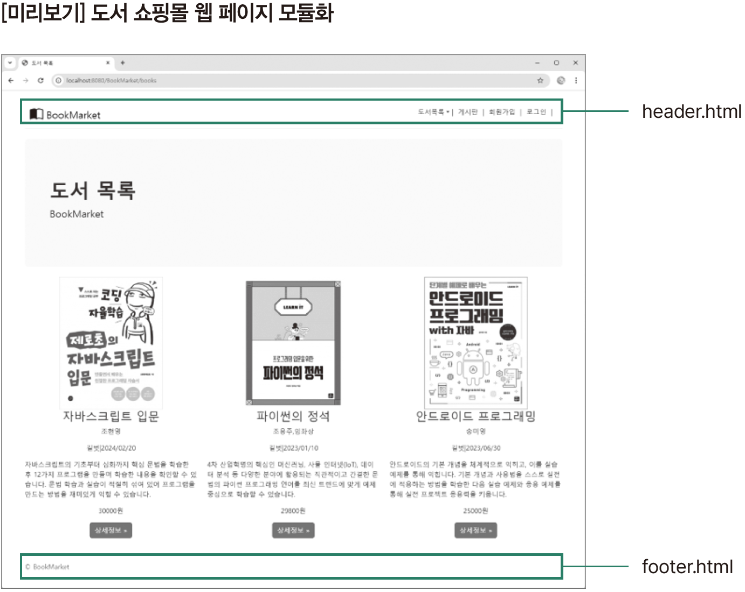
1. [도서 쇼핑몰] 웹 페이지 모듈화

Slide 6
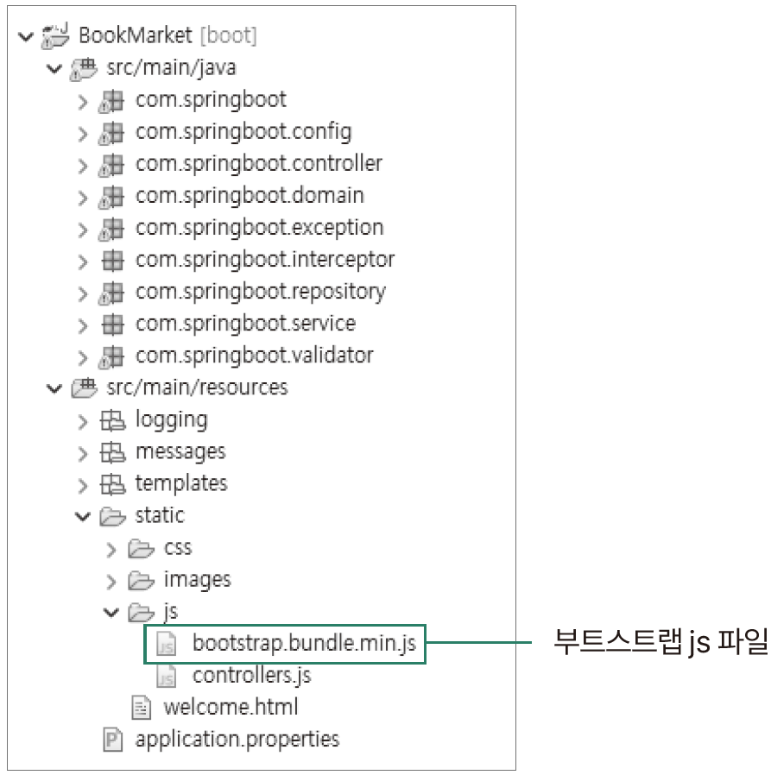
1. [도서 쇼핑몰] 웹 페이지 모듈화
실습 1 – 머리글 페이지와 바닥글 페이지 만들기
1. 부트스트랩 JS 파일 등록: src/main/resources/static 폴더에 자바스크립트 파일 관리하는 js폴더 있음. 여기에 부트스트랩 js 파일 bootstrap.bundle.min.js 다운로드해 등록

Slide 7
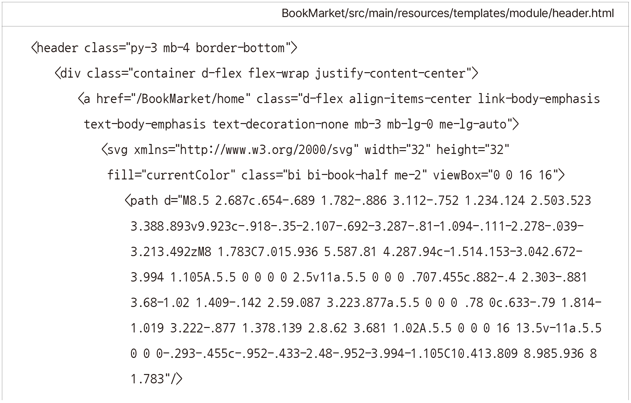
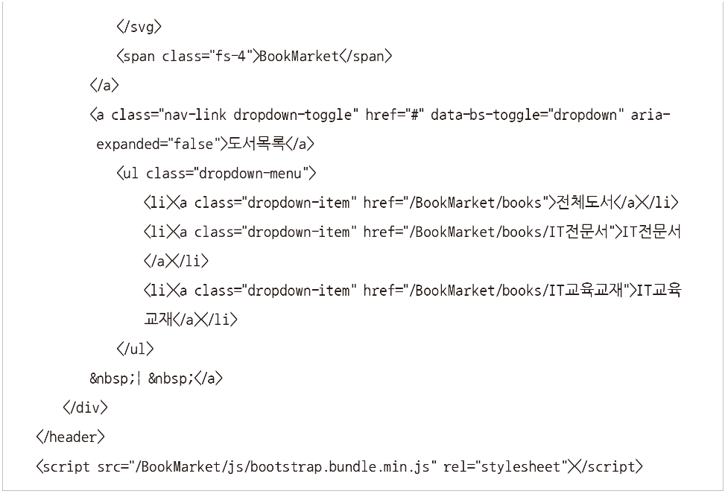
1. [도서 쇼핑몰] 웹 페이지 모듈화
실습 1 – 머리글 페이지와 바닥글 페이지 만들기
2. 머리글 페이지 작성: / resources/templates/ 폴더에 module 폴더 만들고 이 폴더에 header.html 파일 생성한 뒤 다음 내용 작성

Slide 8
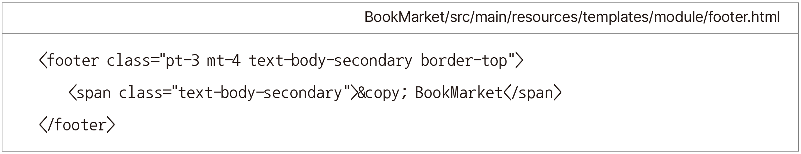
1. [도서 쇼핑몰] 웹 페이지 모듈화
실습 1 – 머리글 페이지와 바닥글 페이지 만들기
3. 바닥글 페이지 작성: /resources/templates/module 폴더에 footer.html 파일 생성한 뒤 다음 내용 작성

Slide 9
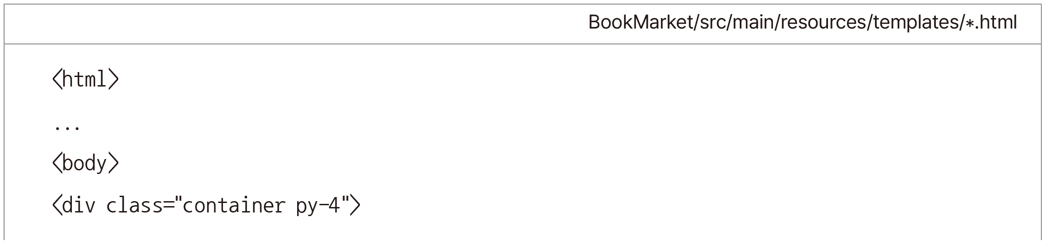
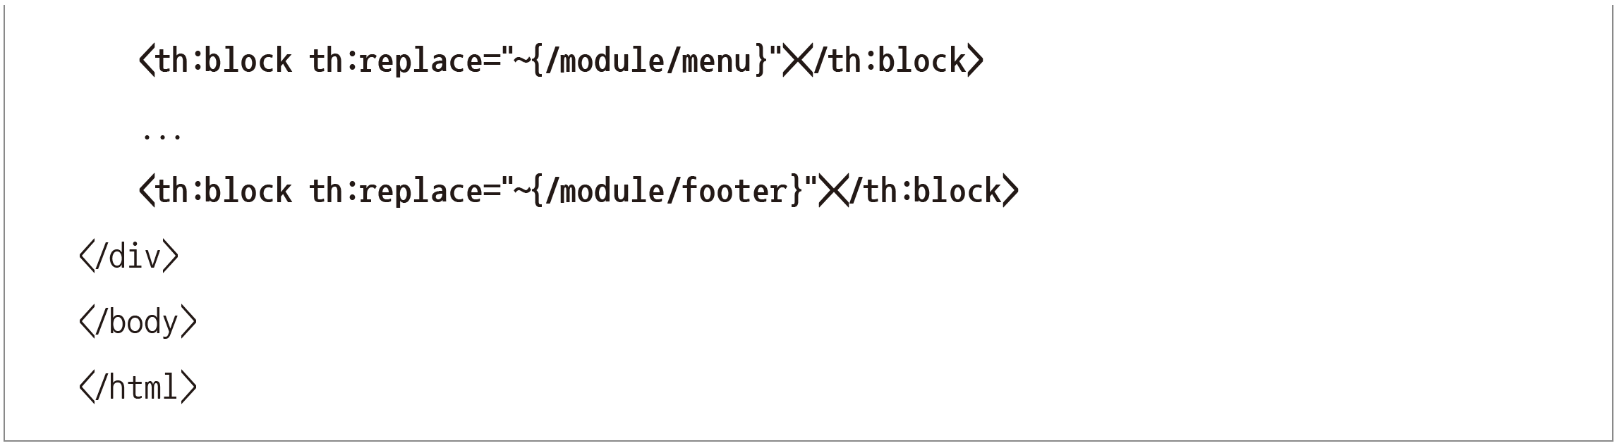
1. [도서 쇼핑몰] 웹 페이지 모듈화
실습 1 – 머리글 페이지와 바닥글 페이지 만들기
4. 모든 웹 페이지 수정: /resources/templates 폴더에 있는 모든 *.html 파일 다음과 같이 수정

Slide 10
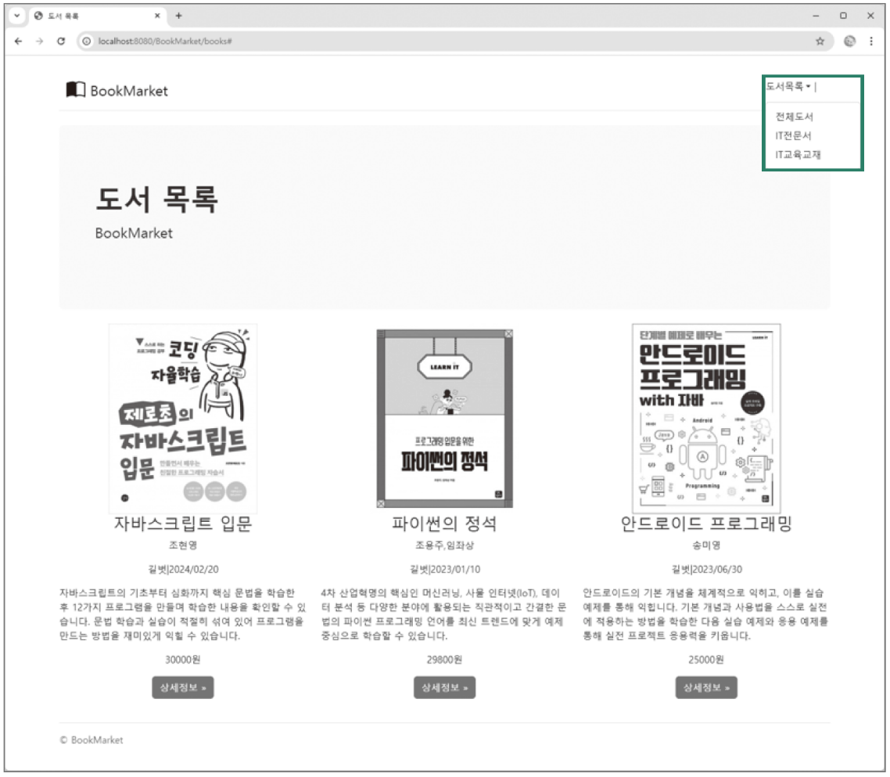
1. [도서 쇼핑몰] 웹 페이지 모듈화
실습 1 – 머리글 페이지와 바닥글 페이지 만들기
5. 프로젝트 실행: 웹 브라우저에 http://localhost:8080/BookMarket/books 입력해 실행 결과 확인

Slide 11
02
[도서 쇼핑몰] 회원 관리 및 인증

Slide 12
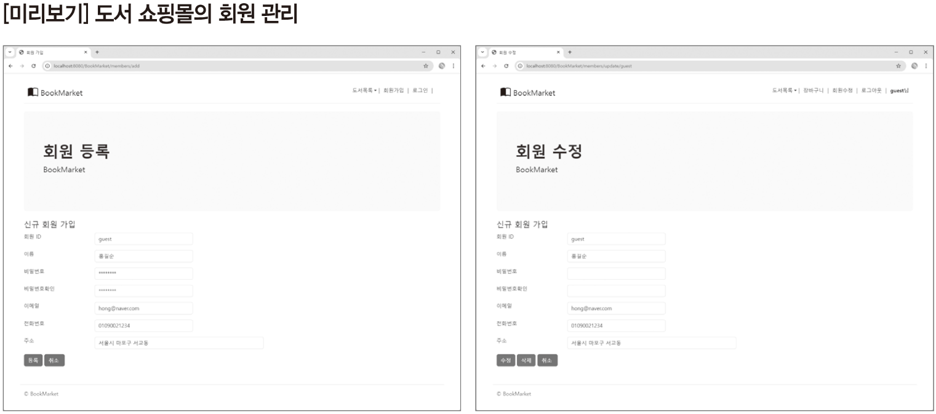
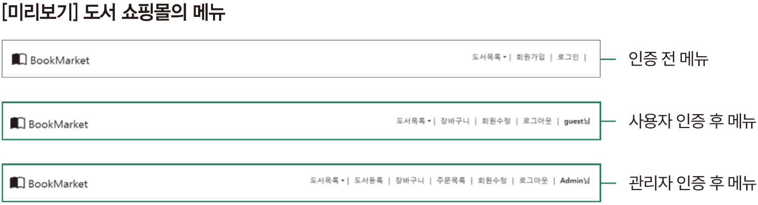
2. [도서 쇼핑몰] 회원 관리 및 인증

Slide 13
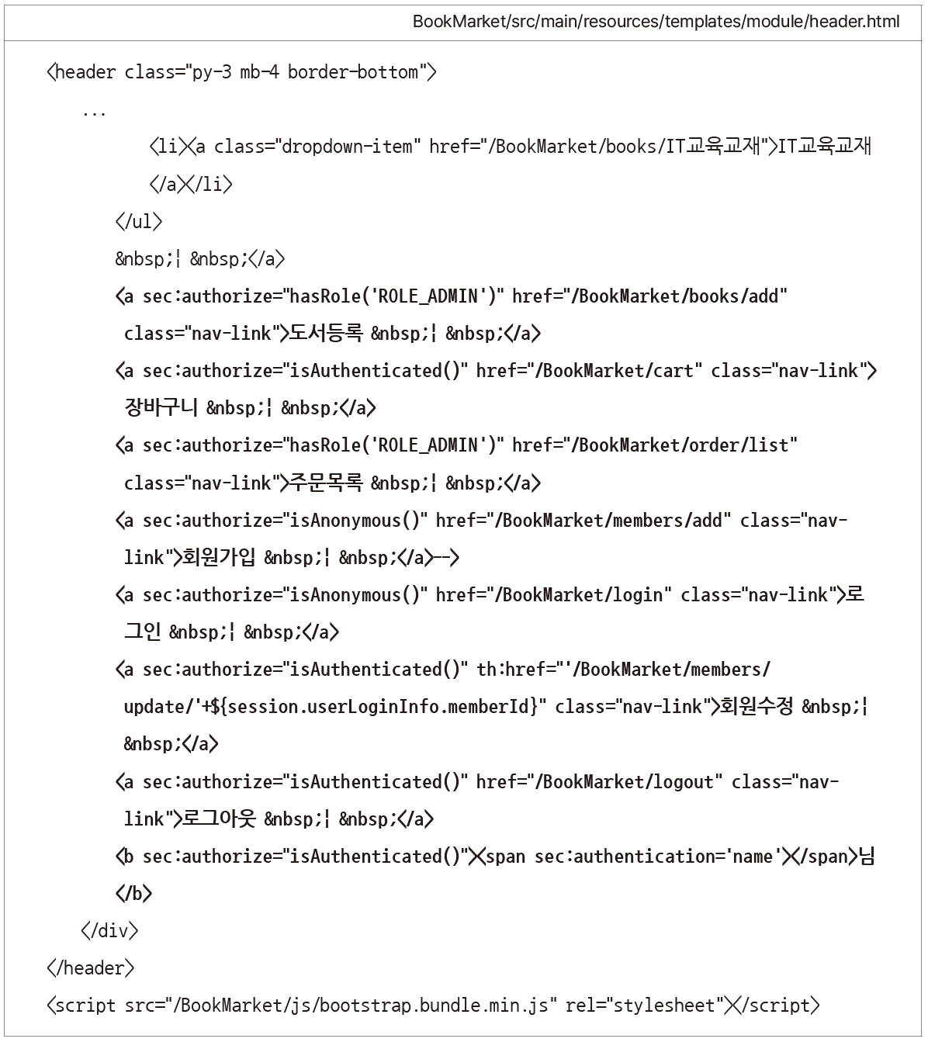
2. [도서 쇼핑몰] 회원 관리 및 인증
실습 1 – 회원 관리의 메뉴 및 인증 구현하기
1. 머리글 페이지 수정: header.html 파일에 인증 전과 후의 메뉴 변경 위해 다음과 같이 추가 작성

Slide 14
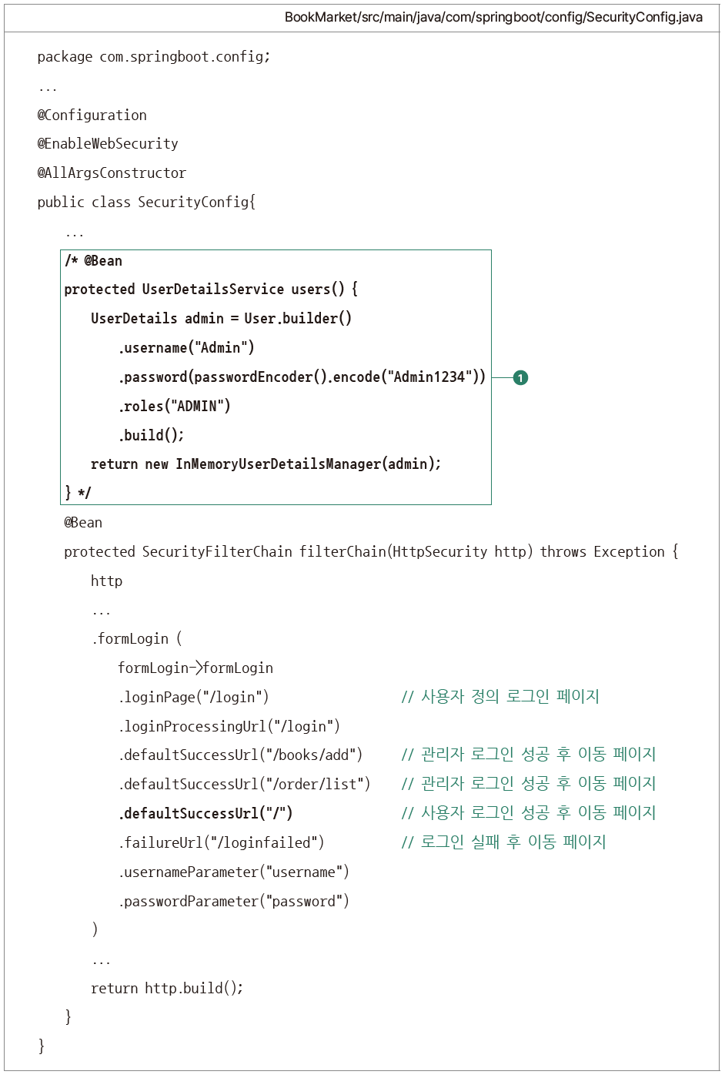
2. [도서 쇼핑몰] 회원 관리 및 인증
실습 1 – 회원 관리의 메뉴 및 인증 구현하기
2. 시큐리티 수정: SecurityConfig.java 파일에 메모리상의 사용자 정보를 삭제하고 사용자 인증 후 페이지 이동 위해 다음과 같이 작성
/* */로 주석 처리한 부분 삭제

Slide 15
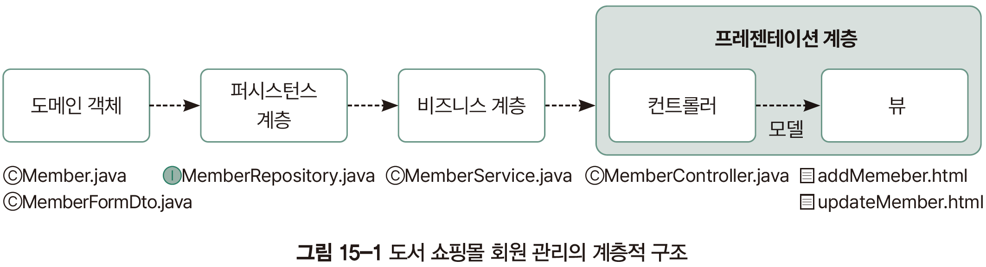
2. [도서 쇼핑몰] 회원 관리 및 인증
실습 2 – 회원 관리를 위한 CRUD 구현하기

Slide 16
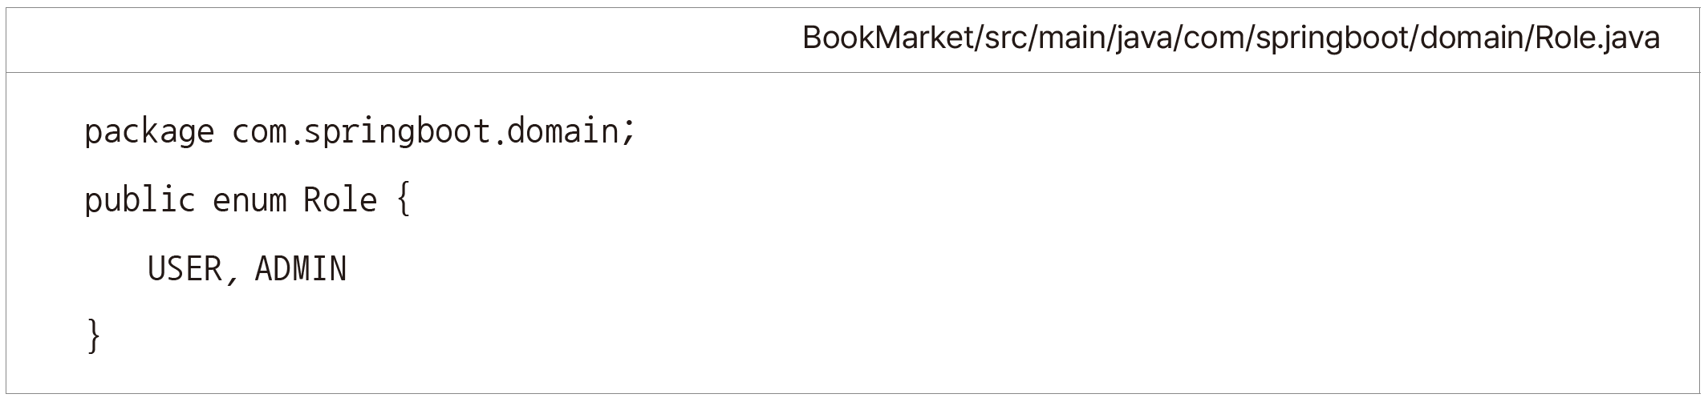
2. [도서 쇼핑몰] 회원 관리 및 인증
실습 2 – 회원 관리를 위한 CRUD 구현하기
1. 사용자 역할(ROLE) 설정: com.springboot.domain 패키지에 Role.java 파일 생성하고 다음 내용 작성

Slide 17
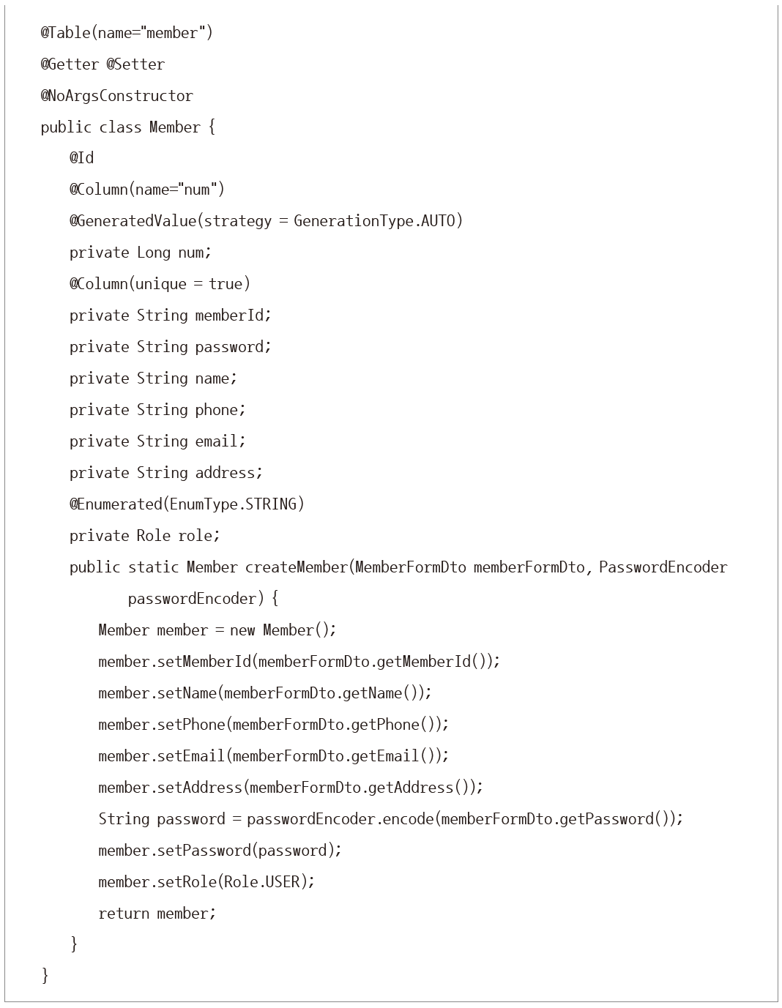
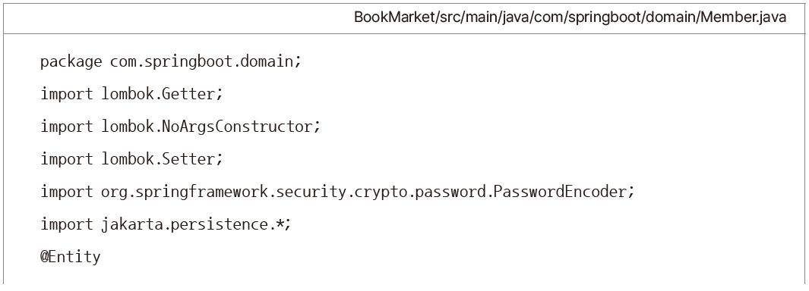
2. [도서 쇼핑몰] 회원 관리 및 인증
실습 2 – 회원 관리를 위한 CRUD 구현하기
2. 회원 관리 엔티티 작성: com.springboot.domain 패키지에 Member 클래스 생성하고 다음 내용 작성

Slide 18
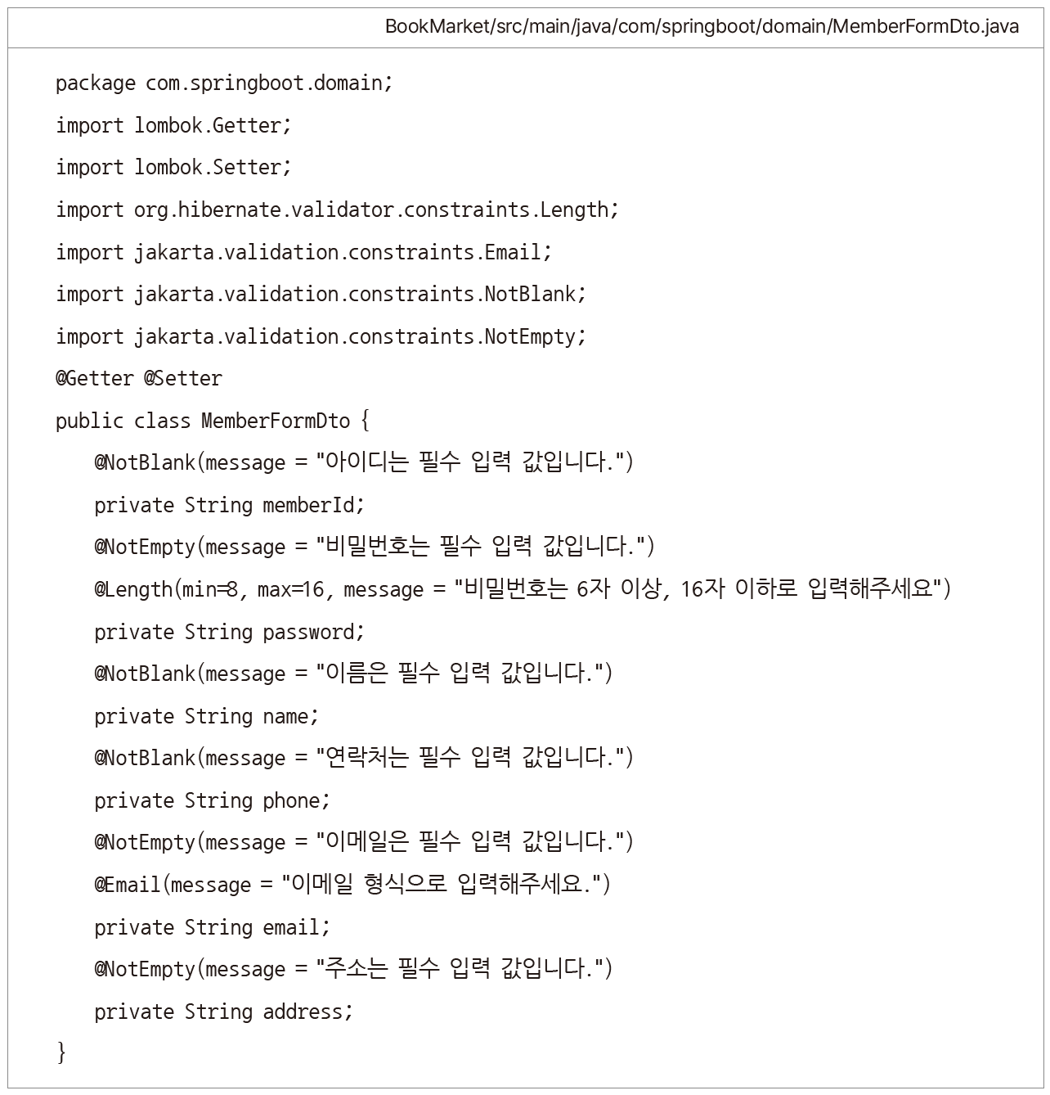
2. [도서 쇼핑몰] 회원 관리 및 인증
실습 2 – 회원 관리를 위한 CRUD 구현하기
3. 회원 관리 도메인 객체 작성: com.springboot.domain 패키지에 MemberFormDto 클래스 생성하고 다음 내용 작성

Slide 19
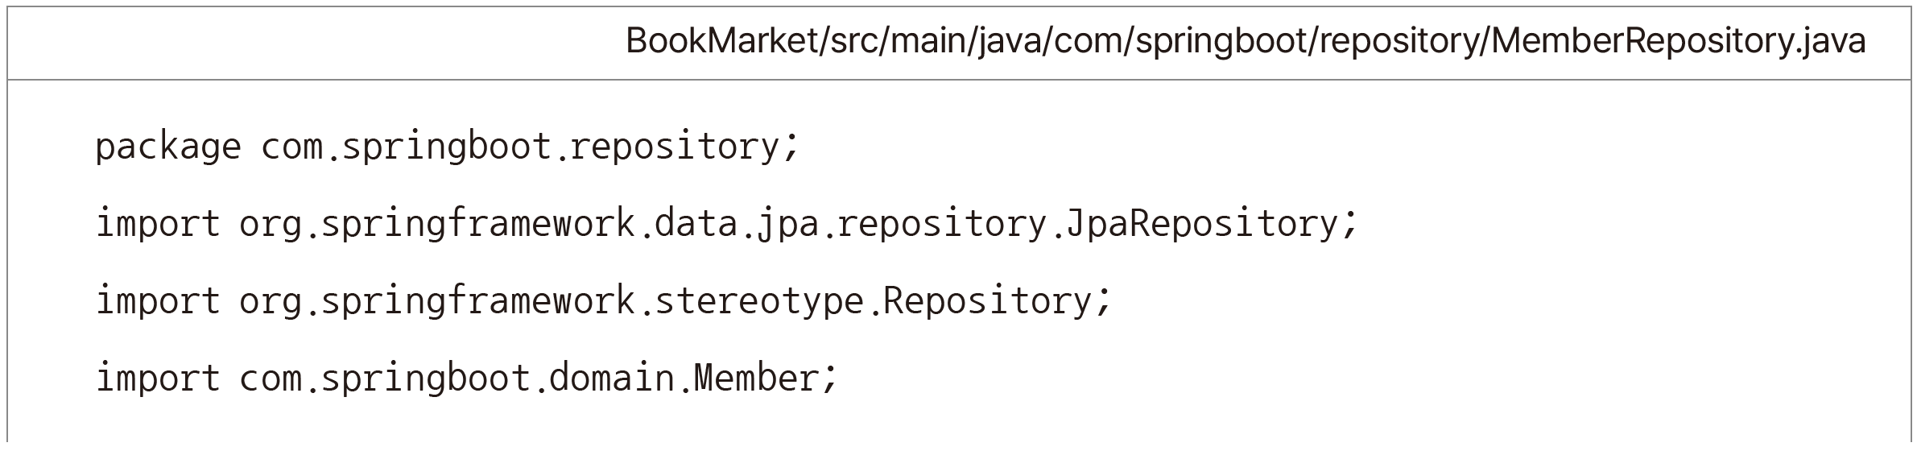
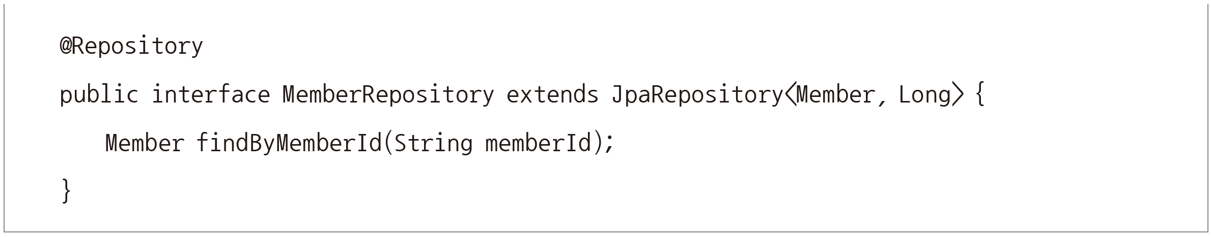
2. [도서 쇼핑몰] 회원 관리 및 인증
실습 2 – 회원 관리를 위한 CRUD 구현하기
4. 회원 관리 저장소 객체 작성: com.springboot.repository 패키지에 MemberRepository 인터페이스 생성하고 다음 내용 작성

Slide 20
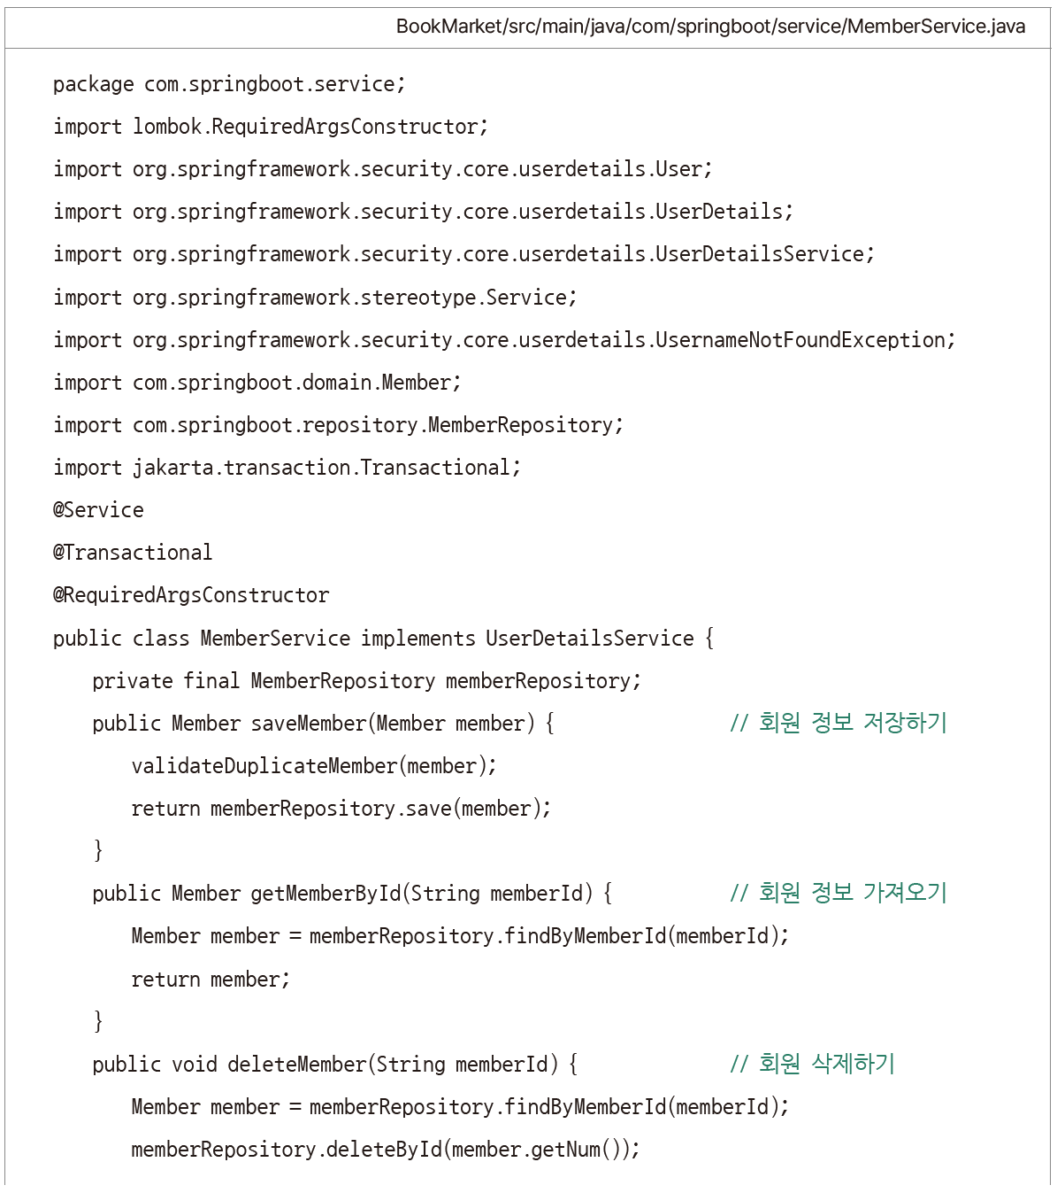
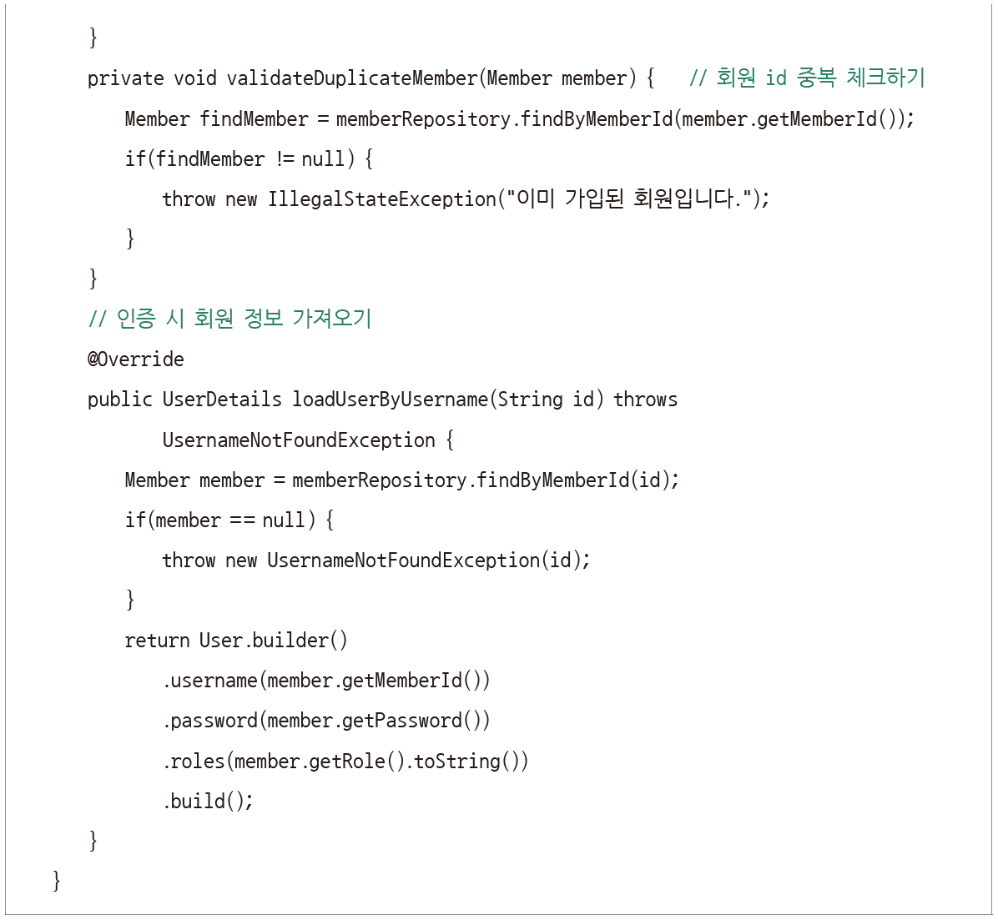
2. [도서 쇼핑몰] 회원 관리 및 인증
실습 2 – 회원 관리를 위한 CRUD 구현하기
5. 회원 관리 서비스 객체 작성: com.springboot.service 패키지에 UserDetailsService 인터페이스를 구현한 MemberService 클래스를 생성하고 다음 내용 작성

Slide 21
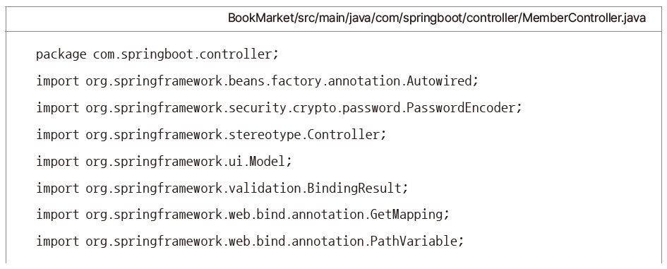
2. [도서 쇼핑몰] 회원 관리 및 인증
실습 2 – 회원 관리를 위한 CRUD 구현하기
6. 회원 관리 컨트롤러 작성: com.springboot.controller 패키지에 MemberController 클래스 생성하고 다음 내용 작성

Slide 22
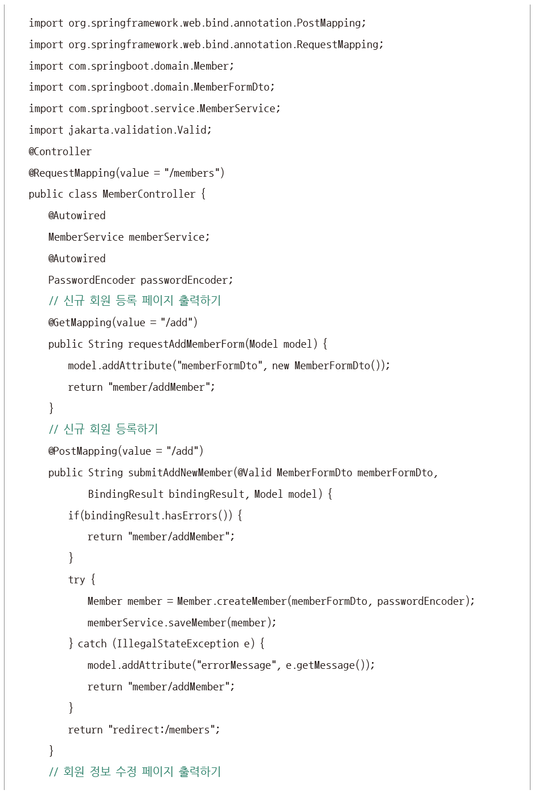
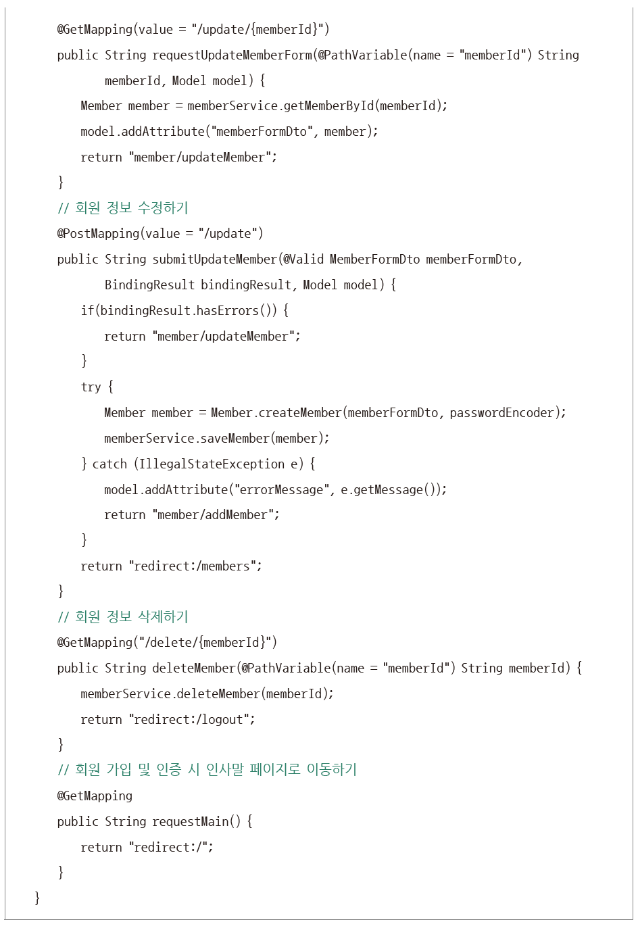
2. [도서 쇼핑몰] 회원 관리 및 인증

Slide 23
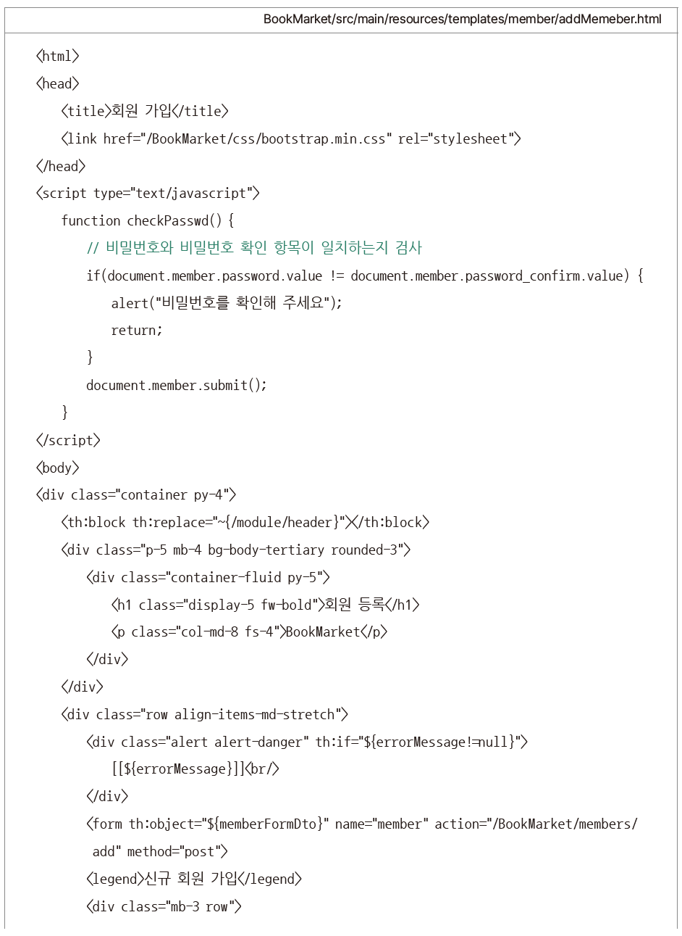
2. [도서 쇼핑몰] 회원 관리 및 인증
실습 2 – 회원 관리를 위한 CRUD 구현하기
7. 회원 가입 페이지 작성: /resources/templates/ 폴더에 member 폴더 만든 후 이 폴더에 addMemeber.html 파일을 생성해 다음 내용 작성

Slide 24
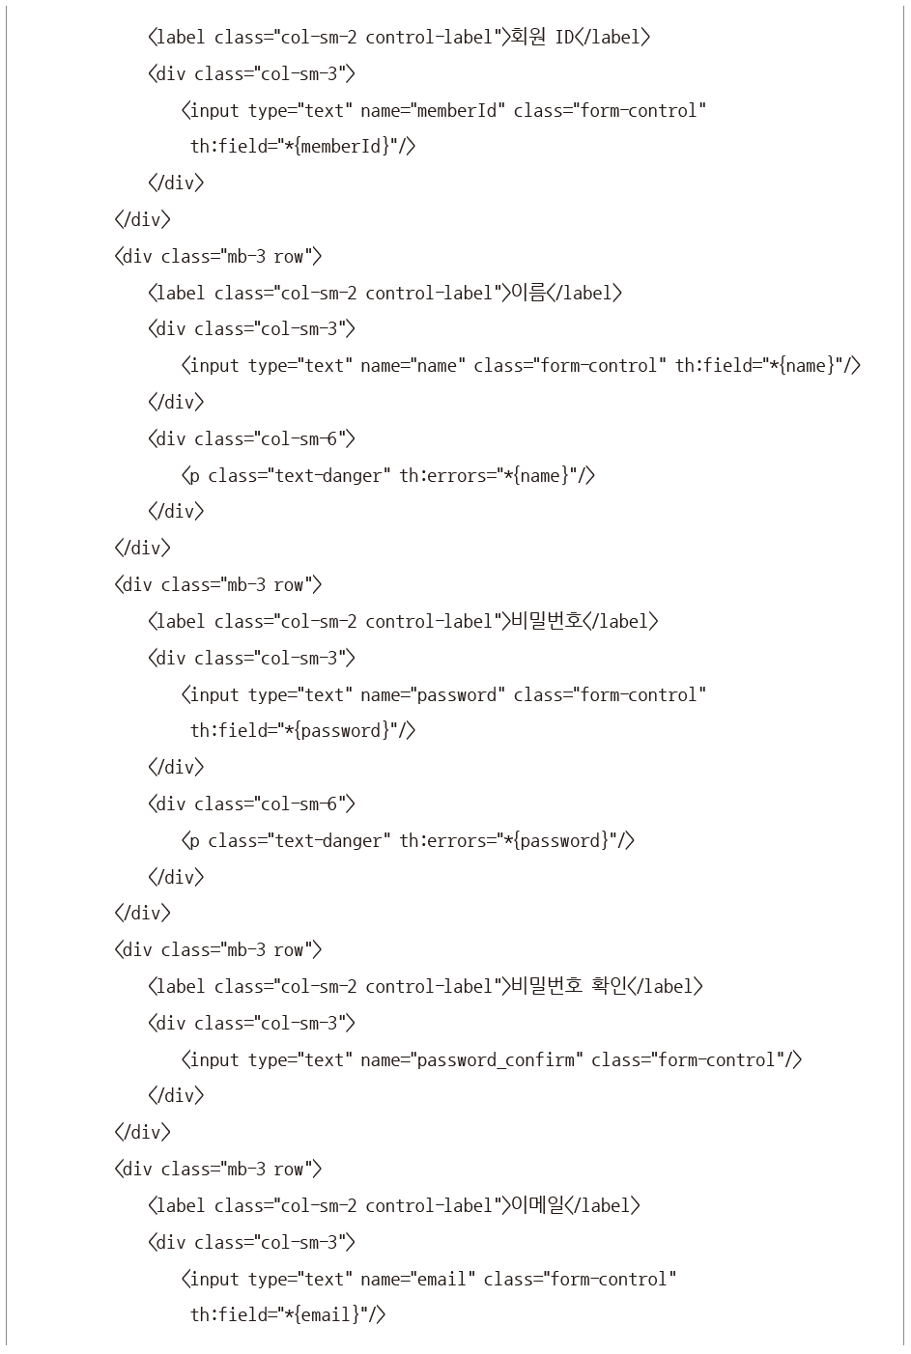
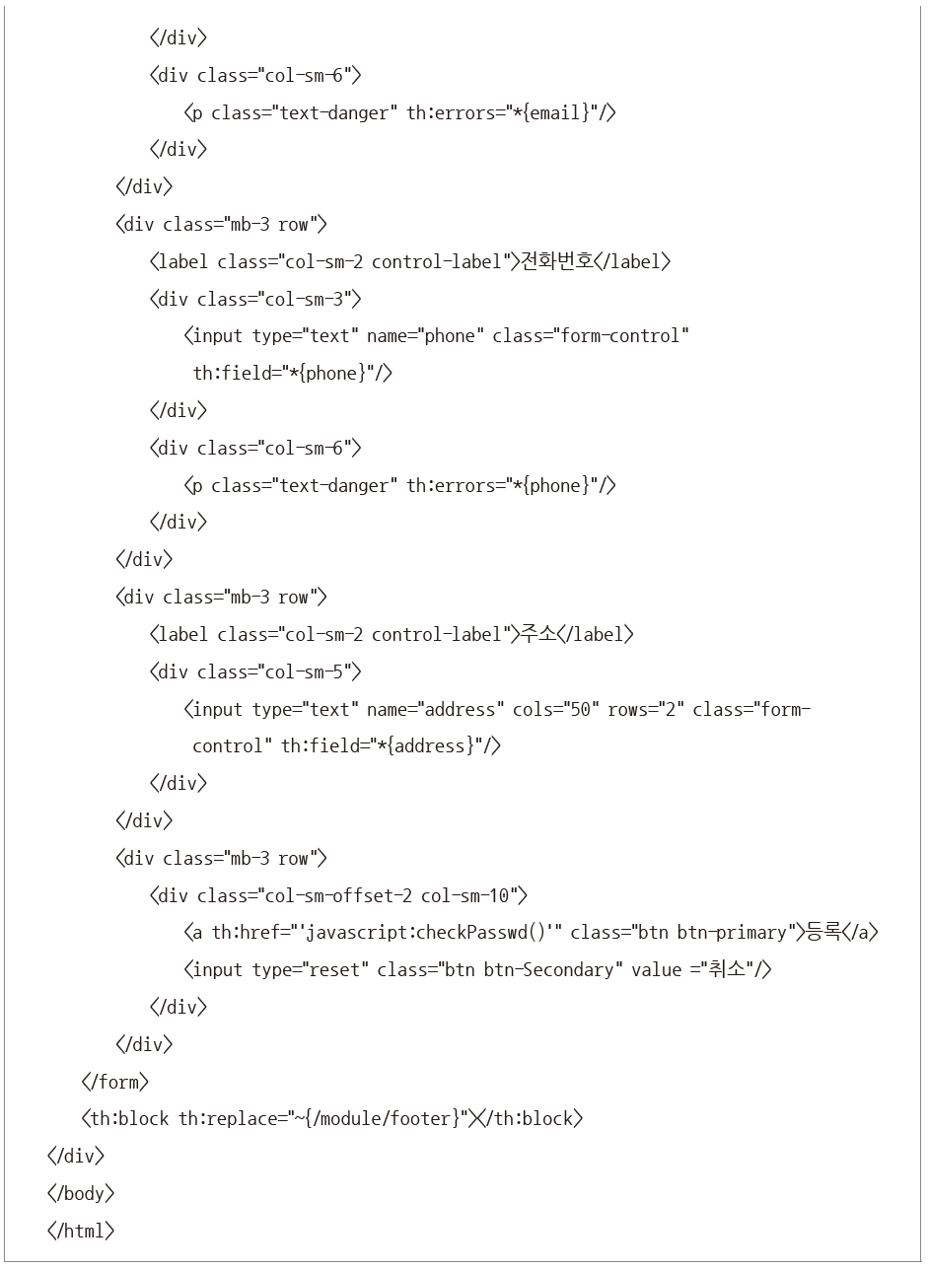
2. [도서 쇼핑몰] 회원 관리 및 인증

Slide 25
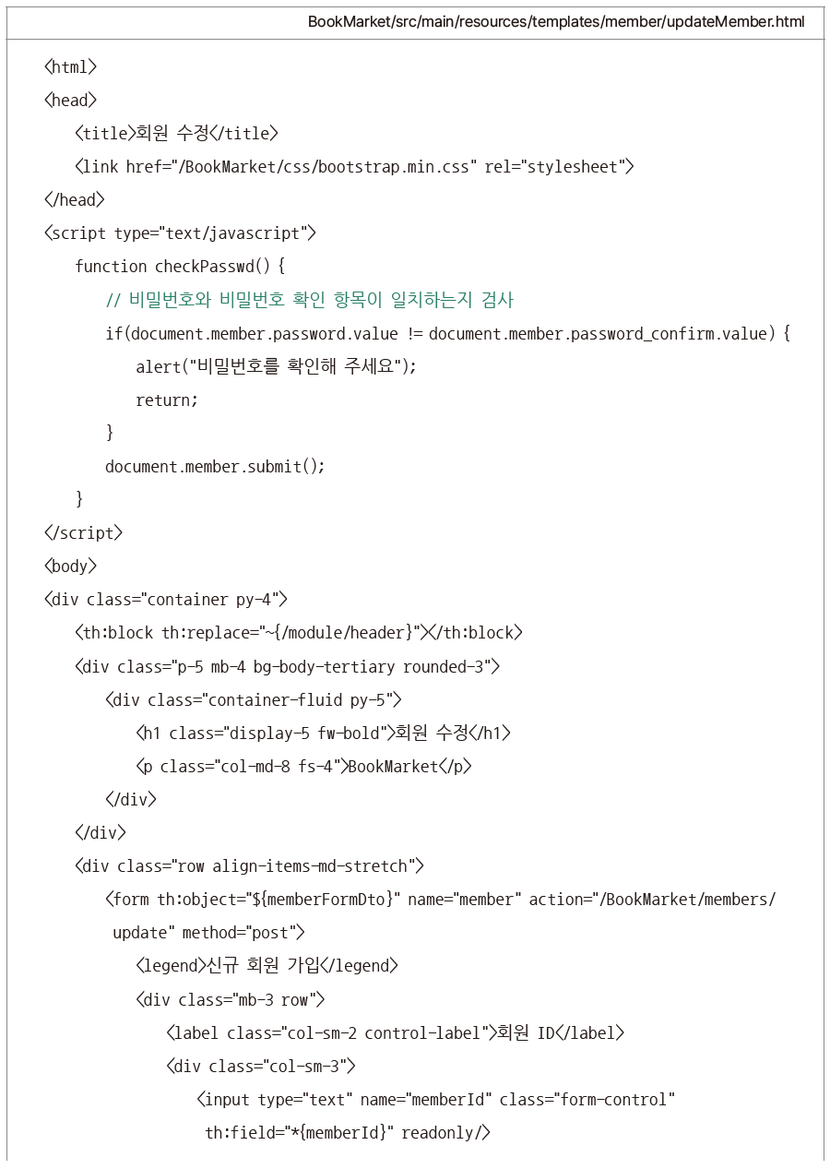
2. [도서 쇼핑몰] 회원 관리 및 인증
실습 2 – 회원 관리를 위한 CRUD 구현하기
8. 회원 수정 페이지 작성: /resources/templates/member 폴더에 updateMember.html 파일을 생성해 다음 내용 작성

Slide 26
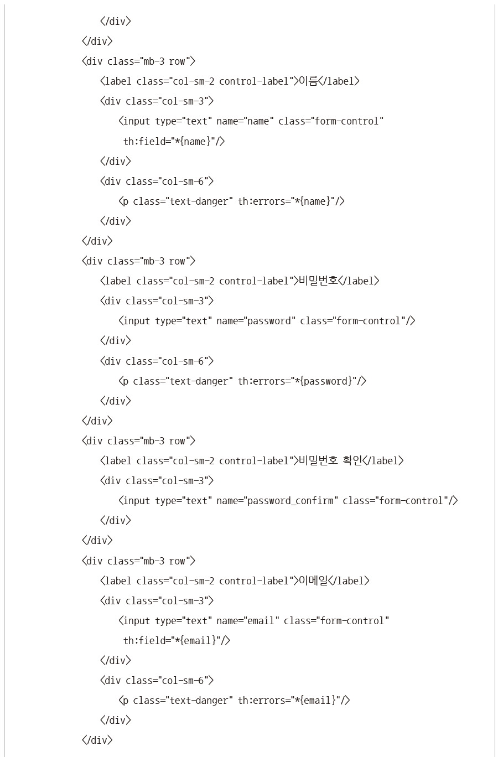
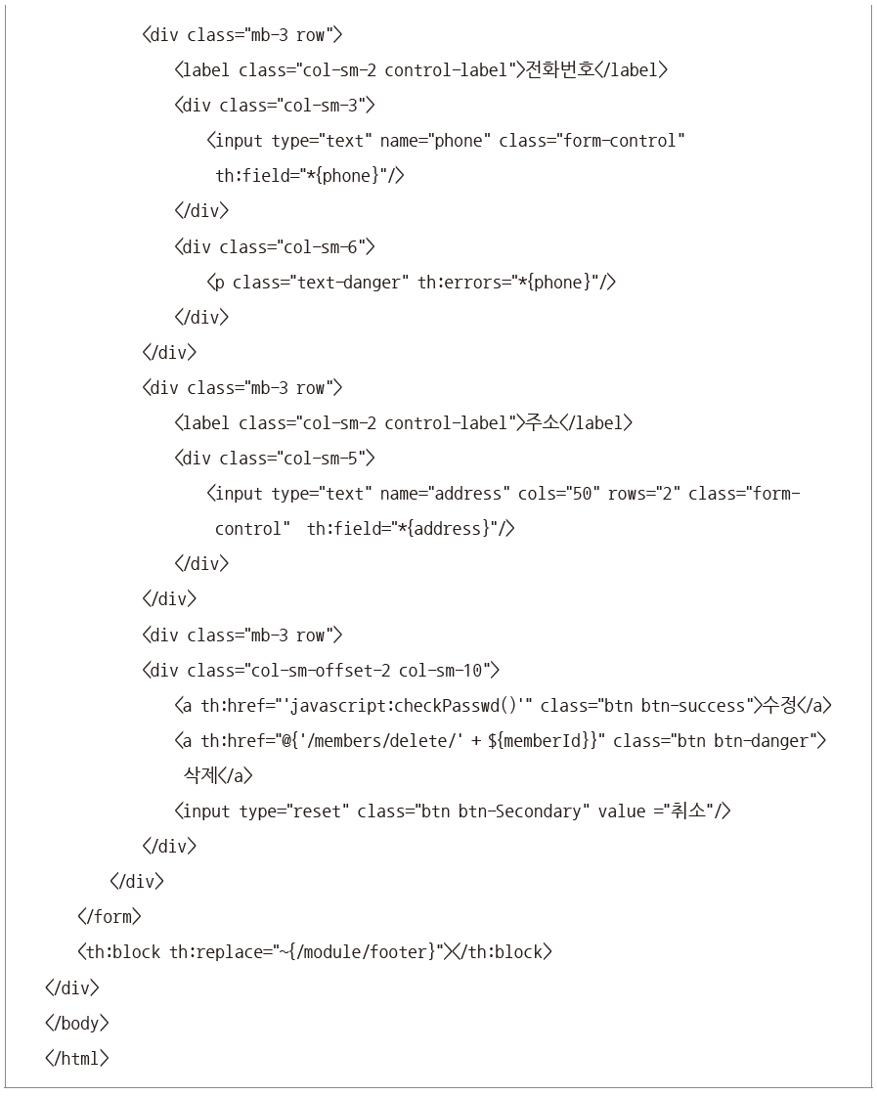
2. [도서 쇼핑몰] 회원 관리 및 인증

Slide 27
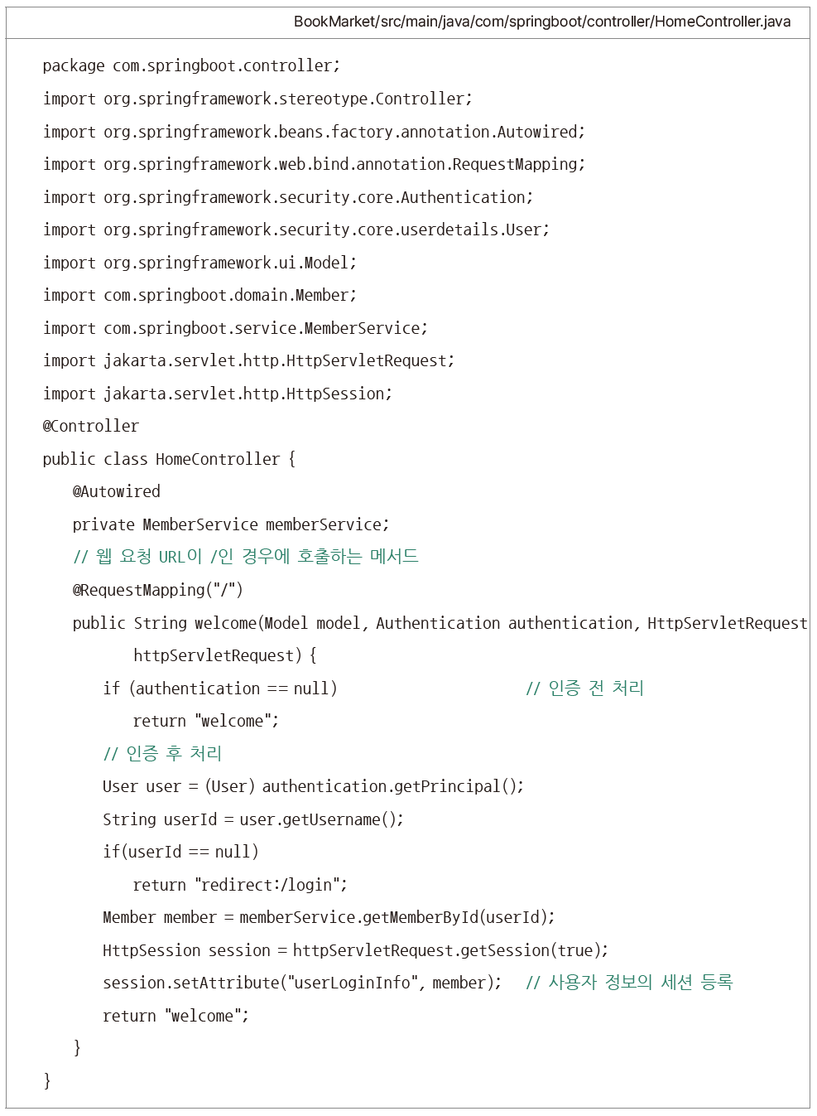
2. [도서 쇼핑몰] 회원 관리 및 인증
실습 3 – 회원 로그인/로그아웃 처리하기
1. 로그인 후 인사말 컨트롤러 작성: com.springboot.controller 패키지에 HomeController 클래스를 생성하고 다음 내용 작성

Slide 28
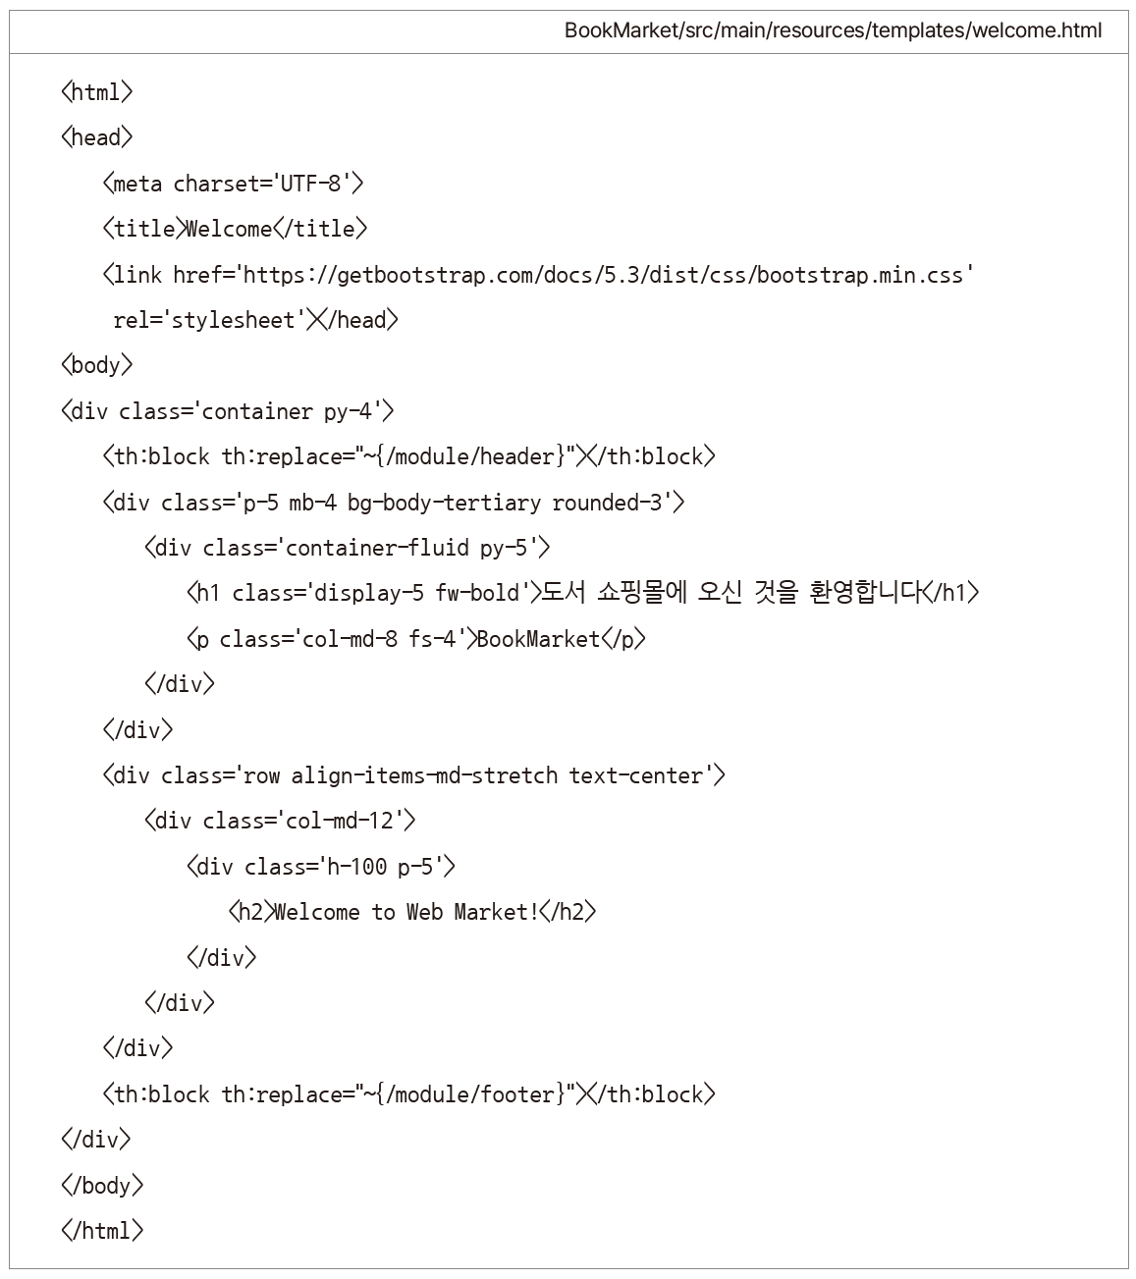
2. [도서 쇼핑몰] 회원 관리 및 인증
실습 3 – 회원 로그인/로그아웃 처리하기
2. 인사말 페이지 작성: welcome.html 파일을 생성하고 다음 내용 작성

Slide 29
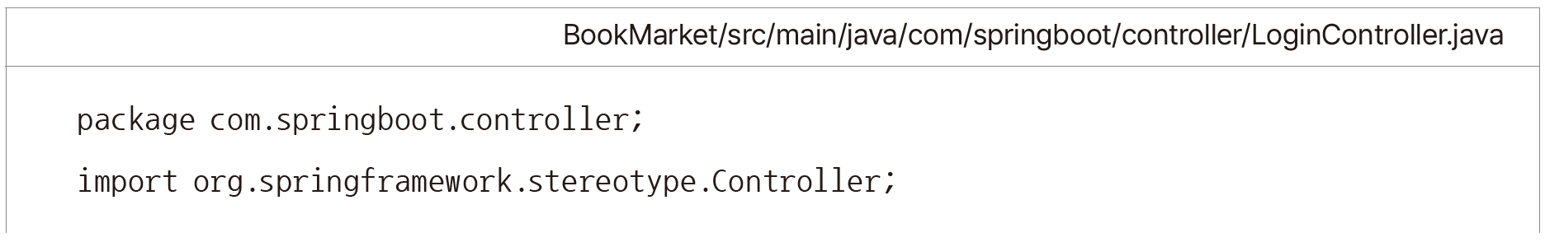
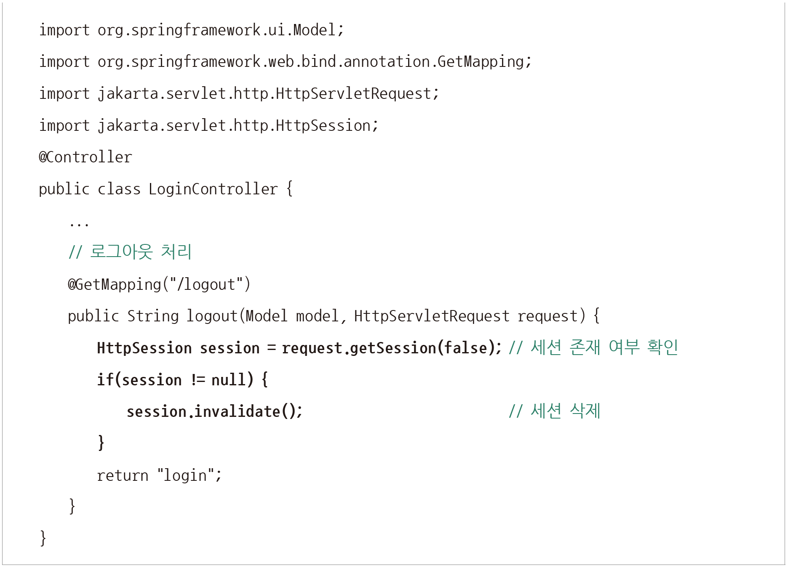
2. [도서 쇼핑몰] 회원 관리 및 인증
실습 3 – 회원 로그인/로그아웃 처리하기
3. 로그아웃 요청 메서드 수정: com.springboot.controller 패키지의 LoginController 클래스에 다음 내용 추가 작성

Slide 30
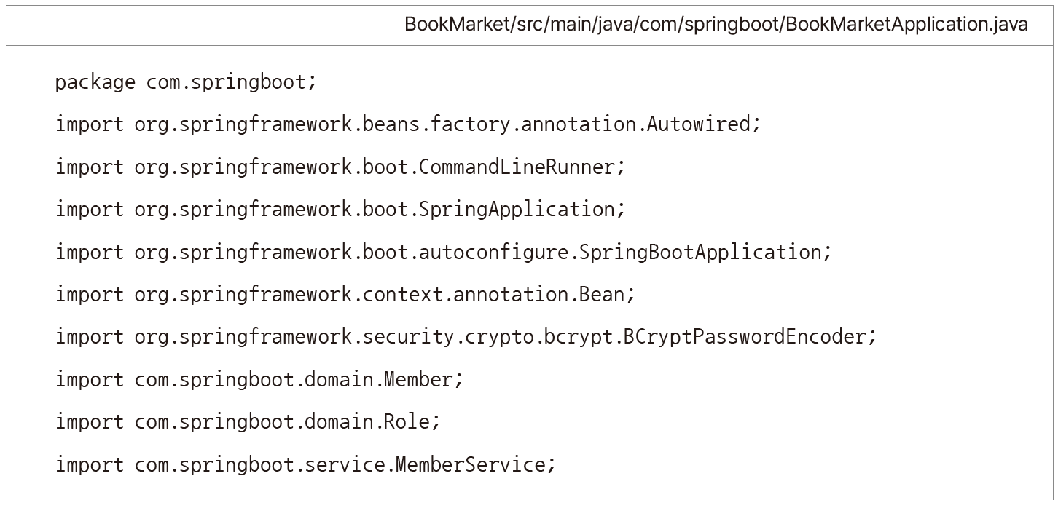
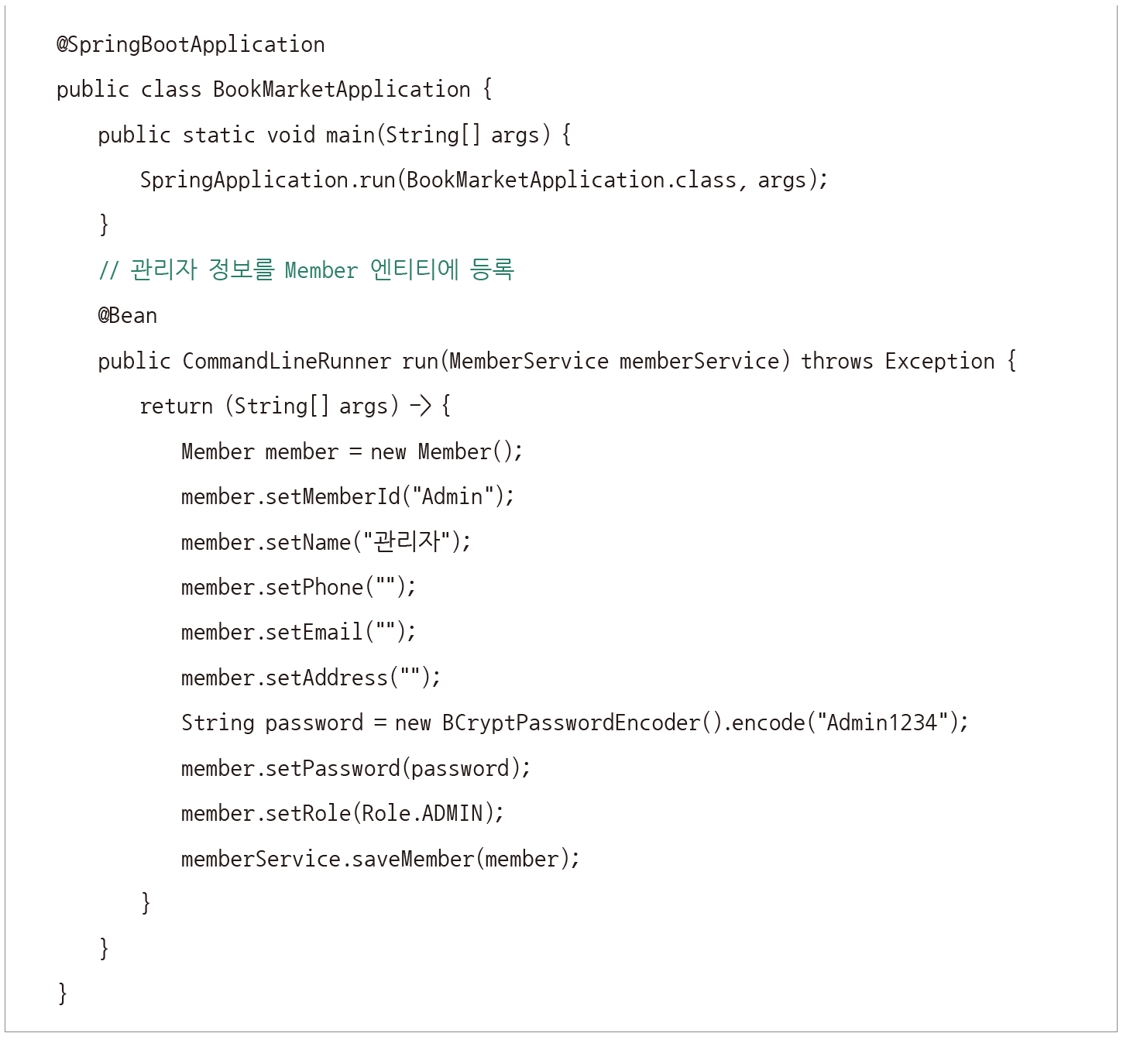
2. [도서 쇼핑몰] 회원 관리 및 인증
실습 4 – 회원 관리 엔티티에 관리자 정보 등록하기
1. 관리자 정보 등록: com.springboot 패키지의 BookMarketApplication 클래스에 다음 내용 추가 작성

Slide 31
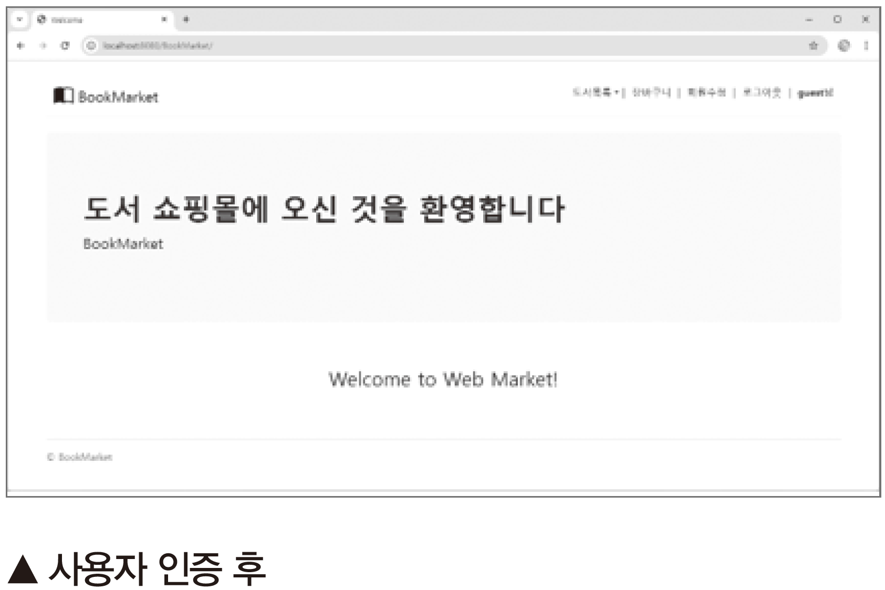
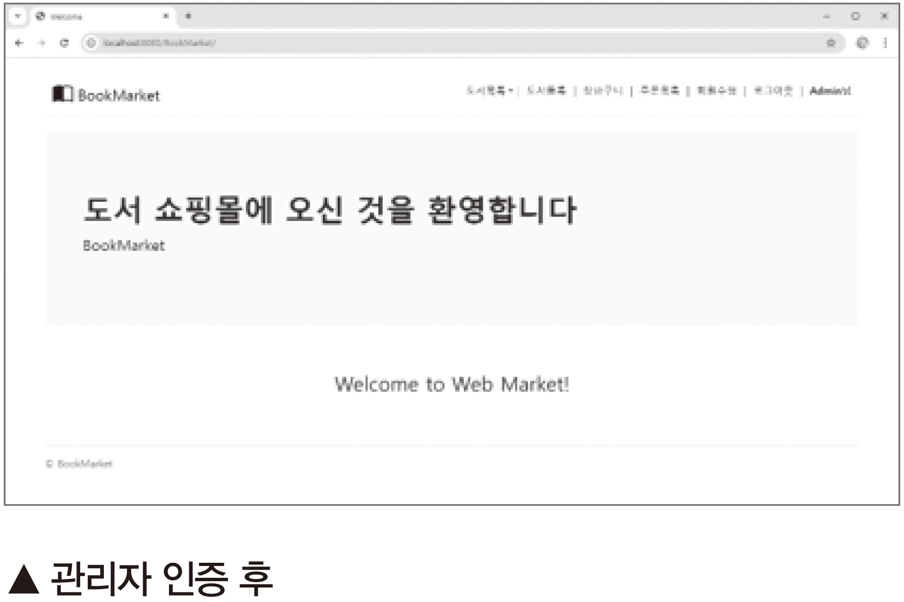
2. [도서 쇼핑몰] 회원 관리 및 인증
실습 4 – 회원 관리 엔티티에 관리자 정보 등록하기
2. 프로젝트 실행: 웹 브라우저에 http://localhost:8080/BookMarket/ 입력해 실행. 관리자로 로그인하거나 회원 가입 한 후 로그인해 회원 수정/삭제 실행해 봄

Slide 32
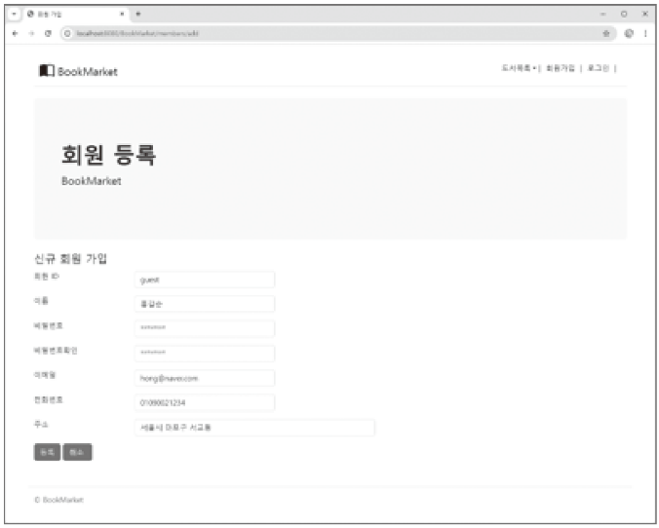
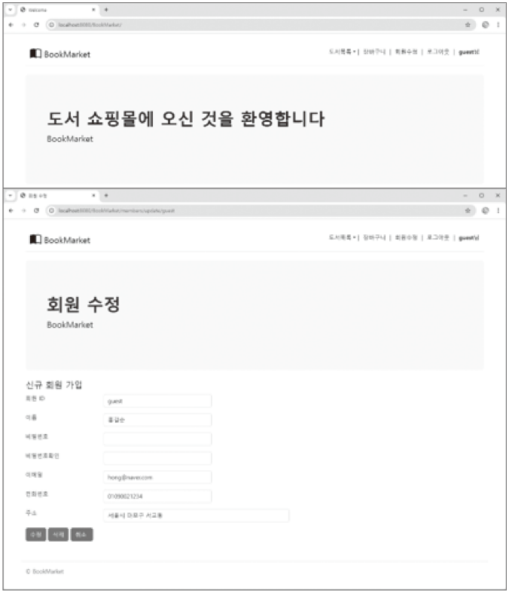
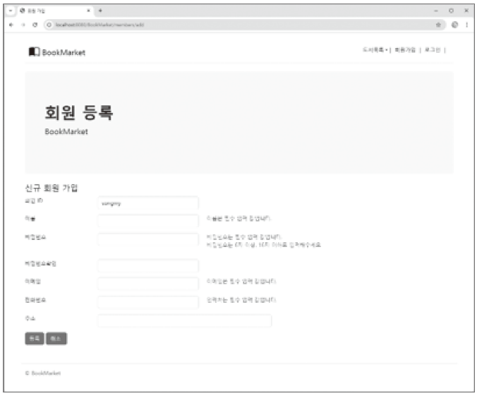
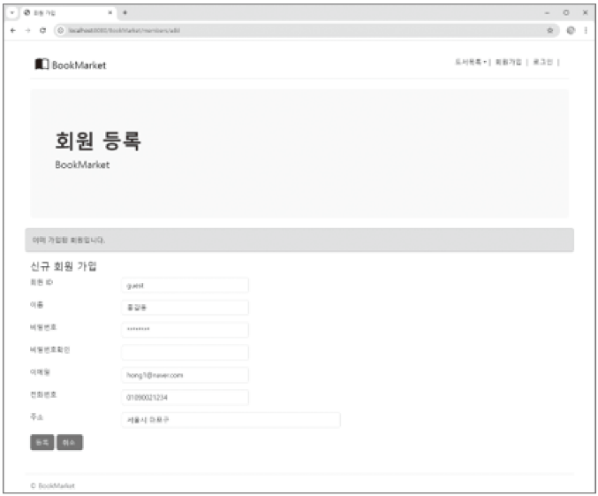
2. [도서 쇼핑몰] 회원 관리 및 인증

Slide 33
03
[도서 쇼핑몰] 게시판

Slide 34
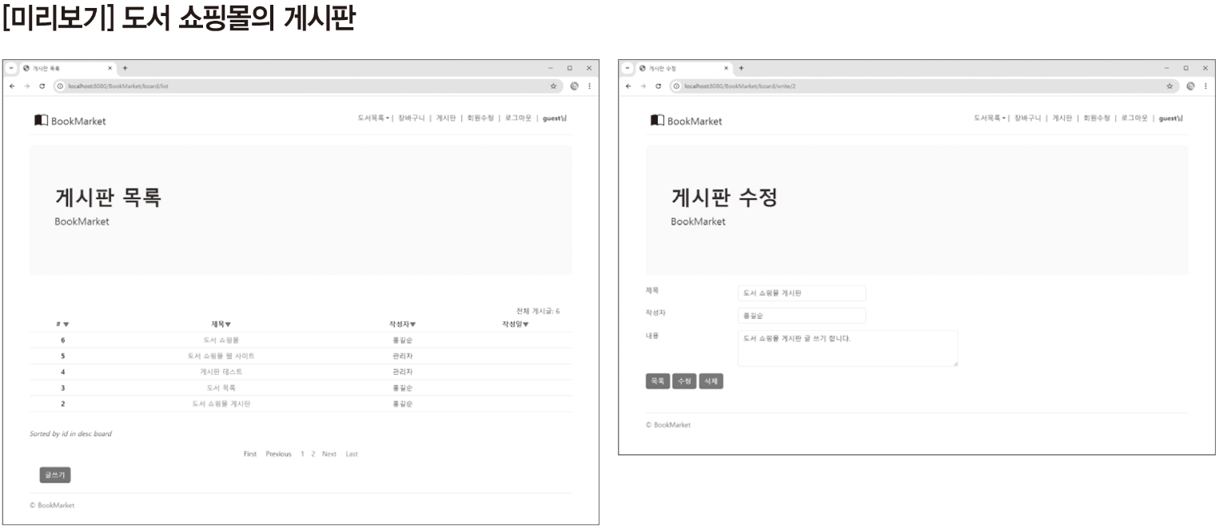
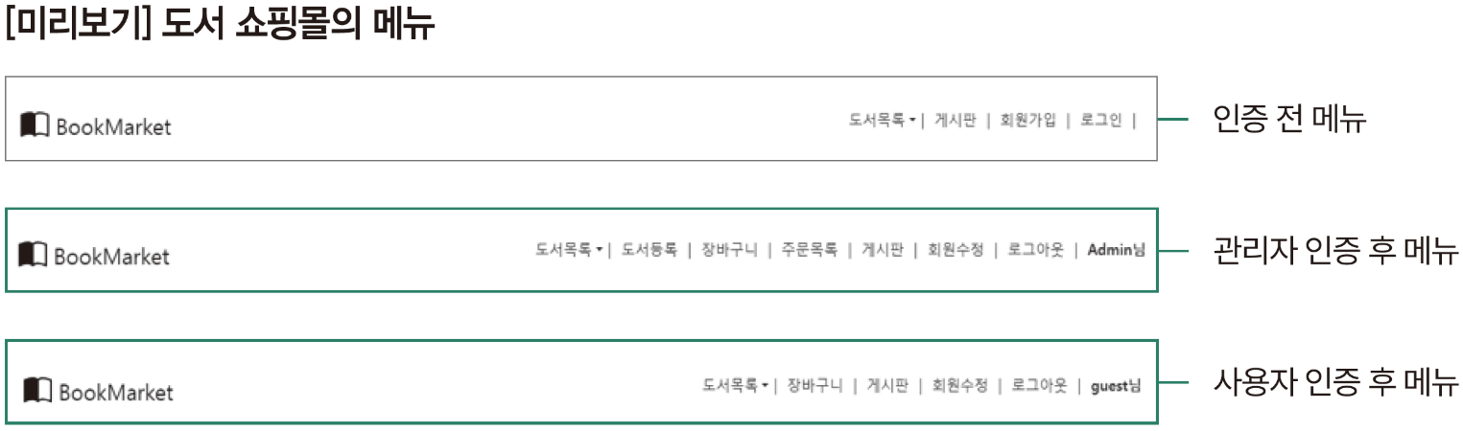
3. [도서 쇼핑몰] 게시판

Slide 35
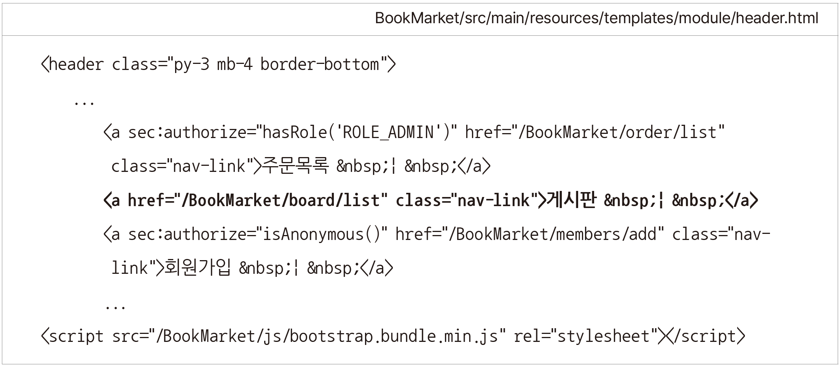
3. [도서 쇼핑몰] 게시판
실습 1 - 게시판 관리 메뉴 작성하기
1. 머리글 페이지 수정: 인증 전과 후의 메뉴 변경 위해 header.html 파일에 다음과 같이 추가 작성

Slide 36
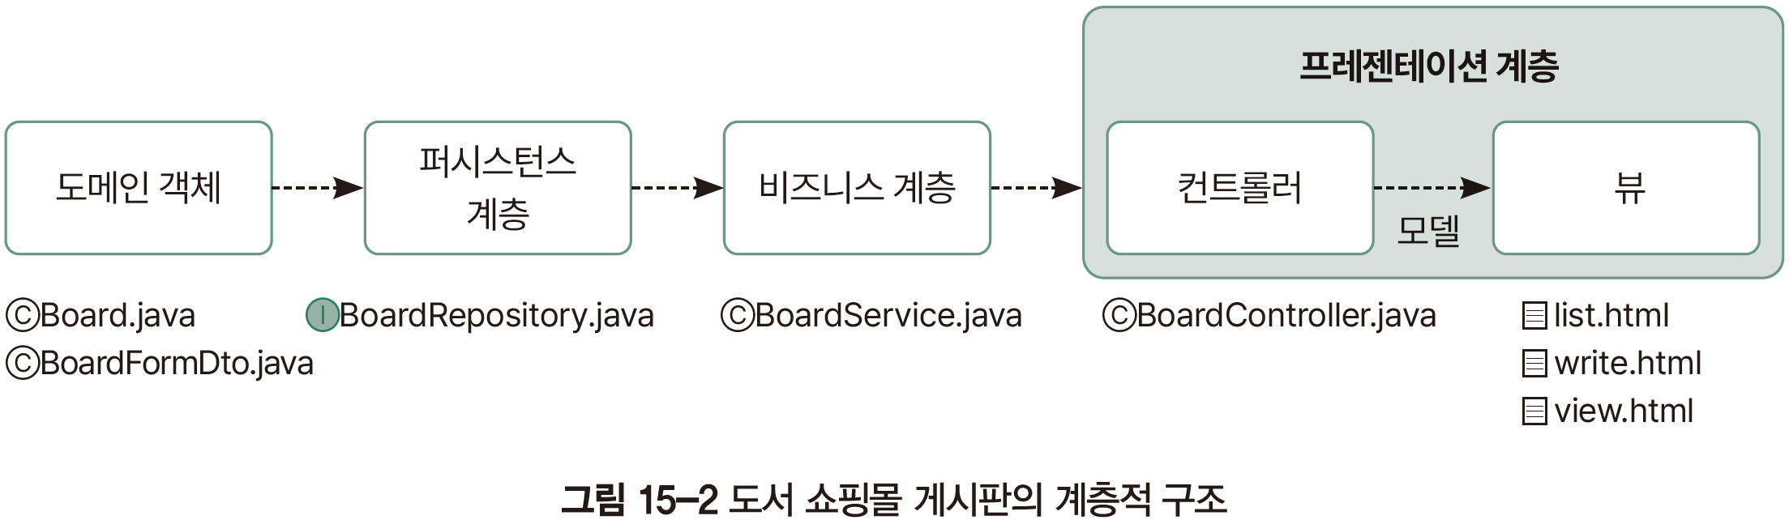
3. [도서 쇼핑몰] 게시판
실습 2 - 게시판 관리를 위한 CRUD 구현하기

Slide 37
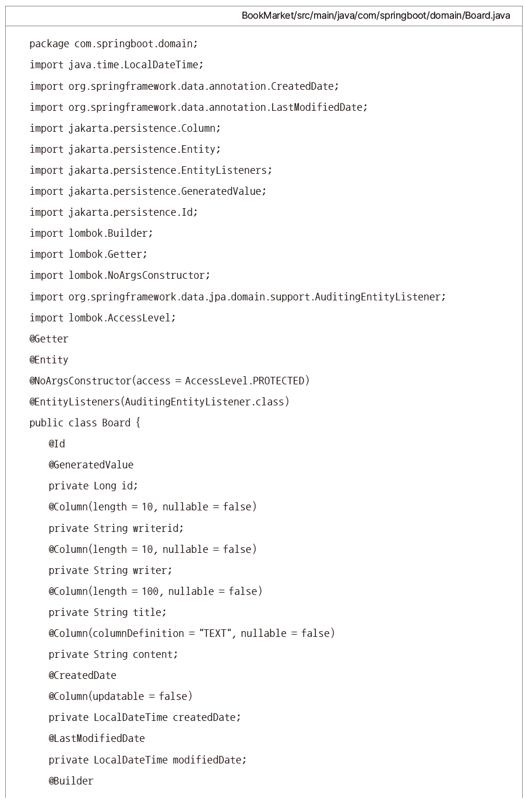
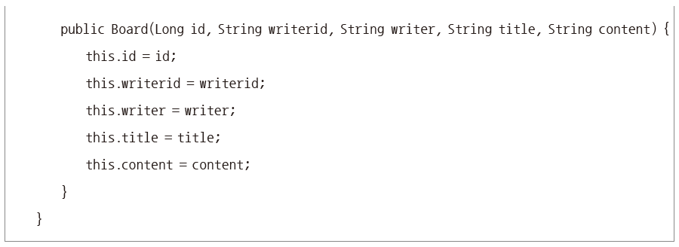
3. [도서 쇼핑몰] 게시판
실습 2 - 게시판 관리를 위한 CRUD 구현하기
1. 게시판 관리 엔티티 생성: com.springboot.domain 패키지에 Board 클래스 생성하고 다음 내용 작성

Slide 38
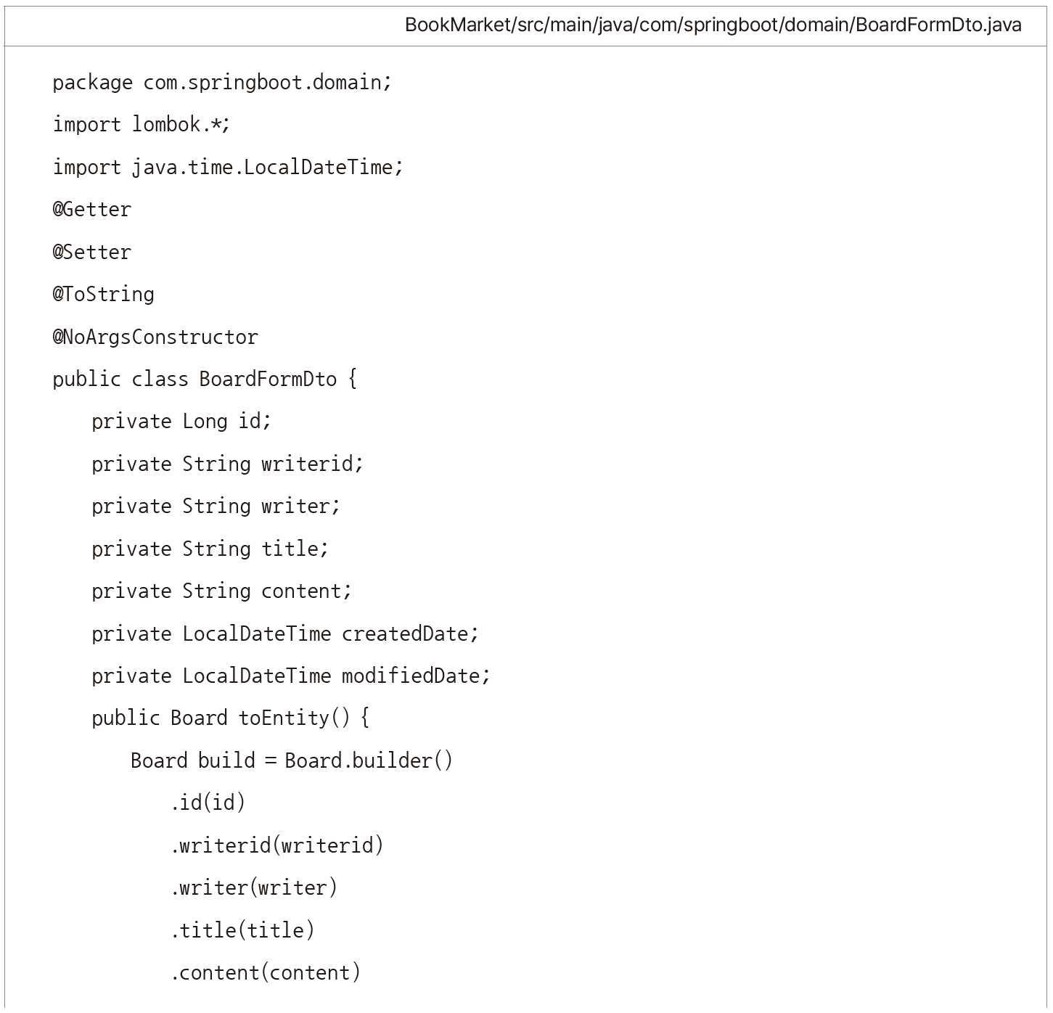
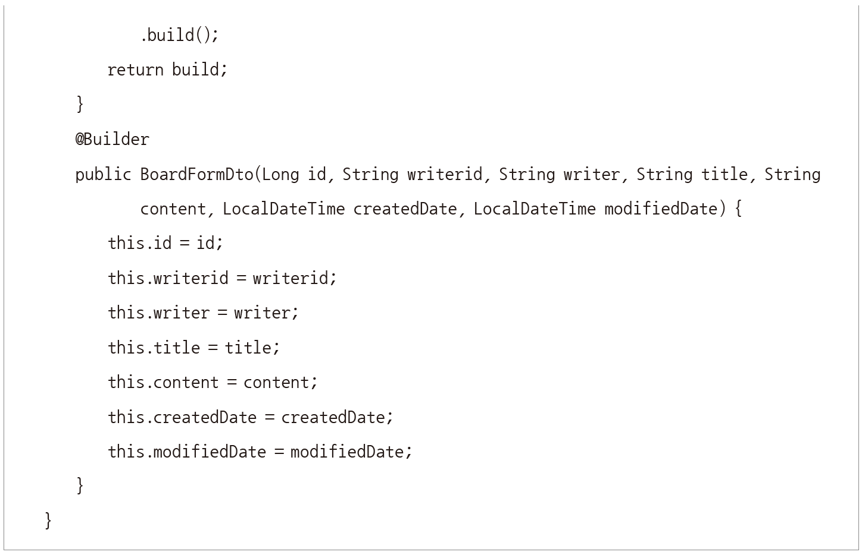
3. [도서 쇼핑몰] 게시판
실습 2 - 게시판 관리를 위한 CRUD 구현하기
2. 게시판 관리 도메인 객체 생성: com.springboot.domain 패키지에 BoardFormDto 클래스 생성하고 다음 내용 작성

Slide 39

3. [도서 쇼핑몰] 게시판
실습 2 - 게시판 관리를 위한 CRUD 구현하기
3. 게시판 관리 저장소 객체 생성: com.springboot.repository 패키지에 BoardRepository 인터페이스 생성하고 다음 내용 작성

Slide 40

3. [도서 쇼핑몰] 게시판
실습 2 - 게시판 관리를 위한 CRUD 구현하기
4. 게시판 관리 서비스 객체 생성: com.springboot.service 패키지에 BoardService 클래스 생성하고 다음 내용 작성

Slide 41


3. [도서 쇼핑몰] 게시판

Slide 42


3. [도서 쇼핑몰] 게시판
실습 2 - 게시판 관리를 위한 CRUD 구현하기
5. 게시판 컨트롤러 작성: com.springboot.controller 패키지에 BoardController 클래스 생성하고 다음 내용 작성

Slide 43


3. [도서 쇼핑몰] 게시판

Slide 44


3. [도서 쇼핑몰] 게시판
실습 2 - 게시판 관리를 위한 CRUD 구현하기
6. 게시판 목록 페이지 작성: /resources/templates/ 폴더에 board 폴더를 만든 후 이 폴더에 list.html 파일을 생성해 다음 내용 작성

Slide 45


3. [도서 쇼핑몰] 게시판

Slide 46


3. [도서 쇼핑몰] 게시판
실습 2 - 게시판 관리를 위한 CRUD 구현하기
7. 게시판 글쓰기 페이지 작성: /resources/templates/board 폴더에 write.html 파일 생성해 다음 내용 작성

Slide 47


3. [도서 쇼핑몰] 게시판
실습 2 - 게시판 관리를 위한 CRUD 구현하기
8. 게시글 상세 보기 페이지 작성: /resources/templates/board 폴더에 view.html 파일 생성해 다음 내용 작성

Slide 48




3. [도서 쇼핑몰] 게시판
실습 2 - 게시판 관리를 위한 CRUD 구현하기
9. 프로젝트 실행: 웹 브라우저에 http://localhost:8080/BookMarket/ 입력해 실행. 게시판 목록 확인하거나 게시판 수정 등 실행해 봄

Slide 49
04
[도서 쇼핑몰] 도서 CRUD 처리

Slide 50

4. [도서 쇼핑몰] 도서 CRUD 처리

Slide 51

4. [도서 쇼핑몰] 도서 CRUD 처리
실습 1 – 데이터베이스와 테이블 생성 및 데이터 등록하기
1. 테이블 생성 및 도서 정보 삽입: /resources/statics/ 폴더에 sql 폴더를 만든 후 이 폴더에 book.sql 파일을 생성해 다음 내용 작성
사용할 데이터베이스를 BOOKMARKETDB로 설정
b_bookId(도서 ID), b_name(도서명), b_unitPrice(가격), b_author(저자), b_description(상세 정보), b_publisher(출판사), b_category(분류), b_unitsInStock(재고 수), b_totalPages(페이지 수), b_releaseDate(출판일), b_condition(상태), b_fileName(파일) 필드를 가진 book 테이블 생성
book 테이블이 있다면 삭제
INSERT 구문으로 도서 목록 저장

Slide 52

4. [도서 쇼핑몰] 도서 CRUD 처리
실습 1 – 데이터베이스와 테이블 생성 및 데이터 등록하기
2. sql 파일 실행: /resources/static/sql/ 폴더에 있는 book.sql 파일의 내용을 불러와 SQL문으로 실행. book 테이블 생성하고 데이터를 일괄 삽입
source 명령어는 MySQL에서 외부 파일의 SQL문을 실행시킴. source 명령어 사용 방법은 다음과 같음
source book.sql은 앞에서 생성한 book.sql 파일을 실행해 테이블을 생성하고, 생성된 테이블에 레코드 세 개를 삽입하는 코드임. 여기에서 book.sql 파일은 MySQL을 접속하기 전 실행한 경로와 반드시 같아야 함

Slide 53

4. [도서 쇼핑몰] 도서 CRUD 처리
실습 1 – 데이터베이스와 테이블 생성 및 데이터 등록하기
접속된 MySQL의 현재 경로와 book.sql 파일이 위치한 경로가 다르면 다음과 같이 book.sql 파일이 위치한 경로 이름을 정확히 표시해야 함
또는 book.sql을 복사한 후 Mysql 접속 화면에 붙여넣기를 한 후 Enter 누름

Slide 54

4. [도서 쇼핑몰] 도서 CRUD 처리
실습 1 – 데이터베이스와 테이블 생성 및 데이터 등록하기
3. book 테이블 확인: 삽입된 데이터 확인
이 코드는 book 테이블에서 b_bookId, b_name, b_releaseDate, b_condition, b_fileName 값만 조회함. book 테이블의 모든 필드에 등록된 레코드를 조회할 때는 select * from book으로 입력해야 함
테이블 이름 book의 모든 필드 이름과 레코드 값 출력한 결과

Slide 55

4. [도서 쇼핑몰] 도서 CRUD 처리
실습 2 – JDBC 연동을 위한 환경 설정하기
1. 의존 라이브러리 등록: build.gradle 파일에 JDBC로 데이터베이스 연동과 관련된 의존 라이브러리를 추가하고 재실행

Slide 56

4. [도서 쇼핑몰] 도서 CRUD 처리
실습 2 – JDBC 연동을 위한 환경 설정하기
2. 데이터베이스 관련 환경 설정: application.properties 파일을 다음과 같이 추가 작성
데이터베이스와 관련된 스프링 데이터 소스 설정
스프링 데이터 JPA를 설정

Slide 57


4. [도서 쇼핑몰] 도서 CRUD 처리
실습 3 – 도서 목록 조회하기
1. 도서 조회 결과 가져오기: com.springboot.repository 패키지에 BookRowMapper.java 파일을 생성해 다음 내용 작성
데이터베이스에 등록된 도서 목록의 Book 객체를 목록에 담기 위해 BookRowMapper 클래스 생성

Slide 58


4. [도서 쇼핑몰] 도서 CRUD 처리
실습 3 – 도서 목록 조회하기
2. 전체 도서 목록 가져오기: com.springboot.repository 패키지의 BookRepositoryImpl 클래스에 다음 내용 수정
데이터베이스의 book 테이블에 등록된 전체 도서 목록을 조회하고 반환하는 메서드
SQL문을 SELECT * FROM book으로 간단히 설정
도서 목록 조회이므로 query( ) 메서드를 사용. queryForList( ) 메서드를 대신 사용 할 수 있지만 이 메서드는 RowMapper를 제공하지 않으므로 다음과 같이 변경해야 함

Slide 59


4. [도서 쇼핑몰] 도서 CRUD 처리
실습 3 – 도서 목록 조회하기

Slide 60

4. [도서 쇼핑몰] 도서 CRUD 처리
실습 3 – 도서 목록 조회하기
3. 도서 ID 정보 가져오기: com.springboot.repository 패키지의 BookRepositoryImpl 클래스에 다음 내용을 수정
데이터베이스의 book 테이블에 등록된 전체 도서 목록 중에서 검색 조건인 도서 ID와 일치하는 도서를 조회해 해당 도서를 반환하는 메서드
등록된 전체 도서 목록 중에서 검색 조건인 도서 ID와 일치하는 레코드 개수를 얻어 옴. 이것은 검색 조건인 도서 ID가 등록될 때만 데이터베이스에 접근해 해당 도서를 조회할 수 있도록 하기 위함임
레코드 개수 한 개 이상일 때 검색 조건인 도서 ID와 일치하는 도서를 조회함
SQL문을 SELECT * FROM book WHERE b_bookId=?로 간단히 설정함
도서 ID는 book 테이블의 기본 키로 검색 조건인 도서 ID에 대한 도서는 한 개만 있으므로 queryForObject( ) 메서드 사용

Slide 61

4. [도서 쇼핑몰] 도서 CRUD 처리
실습 3 – 도서 목록 조회하기
4. 도서 분류 가져오기: com.springboot.repository 패키지의 BookRepositoryImpl 클래스에 다음 내용을 수정
데이터베이스의 book 테이블에 등록된 모든 도서 목록 중 검색 조건인 도서 분류(category)와 일치하는 전체 도서 목록을 조회해 반환하는 메서드
SQL문을 SELECT * FROM book WHERE b_category LIKE '%" + category + "%'로 간단히 설정해도 됨
검색 조건인 도서 분류에 대한 도서 목록을 조회하므로 query( ) 메서드를 RowMapper로 변경함. 또는 queryForList( ) 메서드 사용할 수도 있음

Slide 62


4. [도서 쇼핑몰] 도서 CRUD 처리
실습 3 – 도서 목록 조회하기

Slide 63


4. [도서 쇼핑몰] 도서 CRUD 처리
실습 3 – 도서 목록 조회하기
5. 도서 필터 정보 가져오기: com.springboot.repository 패키지의 BookRepositoryImpl 클래스에 다음 내용을 수정
데이터베이스의 book 테이블에 등록된 모든 도서 목록 중 검색 조건인 출판사(publisher) 및 도서 분류(category)와 일치하는 전체 도서 목록을 조회해 반환하는 메서드
SQL문을 SELECT * FROM book WHERE b_publisher LIKE '%" + publisherName + "%'로 간단히 설정
검색 조건인 출판사에 대한 도서 목록을 조회하므로 query( ) 메서드를 사용. 또는 queryForList( ) 메서드 사용할 수도 있음
SQL문을 SELECT * FROM book WHERE b_category LIKE '%" + category + "%'로 설정
검색 조건인 도서 분류에 대한 도서 목록을 조회하므로 query( ) 메서드 사용. 또는 queryForList( ) 메서드 사용할 수도 있음

Slide 64


4. [도서 쇼핑몰] 도서 CRUD 처리
실습 3 – 도서 목록 조회하기
6. 프로젝트 실행: 웹 브라우저에 http://localhost:8080/BookMarket/books 입력해 실행 결과 확인

Slide 65


4. [도서 쇼핑몰] 도서 CRUD 처리
실습 4 – 신규 도서 삽입하기
1. 신규 도서 삽입: com.springboot.repository 패키지의 BookRepositoryImpl 클래스에 다음 내용을 수정

Slide 66




4. [도서 쇼핑몰] 도서 CRUD 처리
실습 4 – 신규 도서 삽입하기
1. 신규 도서 삽입: com.springboot.repository 패키지의 BookRepositoryImpl 클래스에 다음 내용을 수정

Slide 67

4. [도서 쇼핑몰] 도서 CRUD 처리
실습 5 – 도서 정보 수정하기
1. 저장소 인터페이스 수정: com.springboot.repository 패키지의 BookRepository 인터페이스에 다음 내용 추가 작성

Slide 68

4. [도서 쇼핑몰] 도서 CRUD 처리
실습 5 – 도서 정보 수정하기
2. 저장소 클래스 수정: com.springboot.repository 패키지의 BookRepositoryImpl 클래스에 다음 내용 추가 작성
정보 수정 요청한 도서의 내용 갱신하는 메서드. 업로드하는 도서 이미지가 없을 때는 b_fileName(도서의 이미지 파일 이름) 필드 제외한 도서 내용 갱신

Slide 69

4. [도서 쇼핑몰] 도서 CRUD 처리
실습 5 – 도서 정보 수정하기
3. 서비스 인터페이스 수정: com.springboot.service 패키지의 BookService 인터페이스에 다음 내용 추가 작성

Slide 70

4. [도서 쇼핑몰] 도서 CRUD 처리
실습 5 – 도서 정보 수정하기
4. 서비스 클래스 수정: com.springboot.serive 패키지의 BookServiceImpl 클래스에 다음 내용 추가 작성

Slide 71


4. [도서 쇼핑몰] 도서 CRUD 처리
실습 5 – 도서 정보 수정하기
5. 도서 정보 수정: com.springboot.controller 패키지의 BookController 클래스에 다음 내용 추가 작성
getUpdateBookForm( )은 웹 브라우저에서 사용자의 요청 URL이 http://.../books/update고, HTTP 메서드가 GET 방식이면 매핑되는 요청 처리 메서드. 수정하려는 도서 정보를 updateBook 커맨드 객체로 뷰 페이지에 전달하고 뷰 이름인 updateForm을 반환. 웹 브라우저의 뷰 페이지는 JSP 파일인 updateForm.jsp가 출력됨
submitUpdateBookForm( )은 웹 브라우저에서 사용자의 요청 URL이 http://.../ books/update고, HTTP 메서드가 POST 방식이면 매핑되는 요청 처리 메서드. 뷰 페이지인 updateForm.jsp에서 <form:input> 태그에 입력된 수정 데이터 값은 updateBook 커맨드 객체로 전달되며, 웹 요청 처리 메서드인 submitUpdateBookForm( )에서 전달받은 updateBook 커맨드 객체의 데이터 값으로 도서 정보가 수정됨. 수정 요청 처리 후 URL은 http://.../books로 이동함

Slide 72

4. [도서 쇼핑몰] 도서 CRUD 처리
실습 5 – 도서 정보 수정하기
6. 도서 상세 정보 페이지 수정: book.html 파일 다음과 같이 수정
뷰 페이지에서 시큐리티 태그 사용 위해 태그 라이브러리 선언함
sec:authorize="hasRole('ROLE_ADMIN')"은 관리자가 인증된 경우에 [수정] 버튼 표시

Slide 73

4. [도서 쇼핑몰] 도서 CRUD 처리
실습 5 – 도서 정보 수정하기
7. 도서 수정 페이지 작성: updateForm.html을 생성하고 다음 내용 작성

Slide 74


4. [도서 쇼핑몰] 도서 CRUD 처리

Slide 75


4. [도서 쇼핑몰] 도서 CRUD 처리
<input> 태그 내에 설정된 커맨드 객체의 필드 이름에 따라 필드 값 출력

Slide 76


4. [도서 쇼핑몰] 도서 CRUD 처리
실습 5 – 도서 정보 수정하기
8. 프로젝트 실행: 웹 브라우저에 http://localhost:8080/BookMarket/books 입력해 실행한 후 [상세보기>>] 버튼을 눌러 도서 정보 화면으로 이동. 이 화면에서 [수정] 버튼을 눌러 입력 항목 수정한 뒤 실행 결과 확인

Slide 77

4. [도서 쇼핑몰] 도서 CRUD 처리
실습 6 – 도서 삭제하기
1. 저장소 인터페이스 수정: com.springboot.repository 패키지의 BookRepository 인터페이스에 다음 내용 추가 작성

Slide 78

4. [도서 쇼핑몰] 도서 CRUD 처리
실습 6 – 도서 삭제하기
2. 저장소 클래스 수정: com.springboot.repository 패키지의 BookRepositoryImpl 클래스에 다음 내용 추가 작성

Slide 79

4. [도서 쇼핑몰] 도서 CRUD 처리
실습 6 – 도서 삭제하기
3. 서비스 인터페이스 수정: com.springboot.service 패키지의 BookService 인터페이스 파일에 다음 내용 추가 작성

Slide 80

4. [도서 쇼핑몰] 도서 CRUD 처리
실습 6 – 도서 삭제하기
4. 서비스 클래스 수정: com.springboot.service 패키지의 BookServiceImpl 클래스에 다음 내용 추가 작성

Slide 81


4. [도서 쇼핑몰] 도서 CRUD 처리
실습 6 – 도서 삭제하기
5. 도서 삭제: com.springboot.controller 패키지의 BookController 클래스에 다음 내용 추가 작성
getDeleteBookForm( )은 웹 브라우저에서 사용자의 요청 URL이 http://.../books/delete이고, HTTP 메서드가 GET 방식이면 매핑되는 요청 처리 메서드. 이 메서드는 요청 도서 ID에 해당하는 도서를 데이터베이스에서 삭제함. 요청 처리 후 URL은 http://.../books로 이동함

Slide 82

4. [도서 쇼핑몰] 도서 CRUD 처리
실습 6 – 도서 삭제하기
6. 자바스크립트 수정: resources/static/js/ 폴더의 controller에 다음 내용 추가 작성
deleteConfirm( ) 메서드는 요청 도서 삭제할 때 확인한 후 삭제하기 위한 자바스크립트임

Slide 83
4. [도서 쇼핑몰] 도서 CRUD 처리
실습 6 – 도서 삭제하기
7. 도서 상세 정보 페이지 수정: book.html 파일 다음과 같이 추가 작성
[삭제] 버튼 누르면 해당 도서 삭제 위해 자바스크립트 deleteConfirm( ) 메서드를 호출해 도서 ID 전달

Slide 84


4. [도서 쇼핑몰] 도서 CRUD 처리
실습 6 – 도서 삭제하기
8. 프로젝트 실행: 웹 브라우저에 http://localhost:8080/BookMarket/books 입력해 실행한 후 [상세보기>>] 버튼 눌러 도서 정보 화면으로 이동. 이 화면에서 [삭제] 버튼 눌러 실행 결과 확인

Slide 85
Q&A

